Slide 1
CLUB ALPINO ITALIANO
PROGETTO SCUOLA
56° Corso di Formazione
“Dolomiti Patrimonio Mondiale UNESCO”
Un racconto di paesaggi, uomini e rocce
DOBBIACO (BZ)
Val Pusteria
Parco Naturale delle Tre Cime
Parco Naturale di Fanes-Sennes-Braies
8-12 febbraio 2023

Slide 2
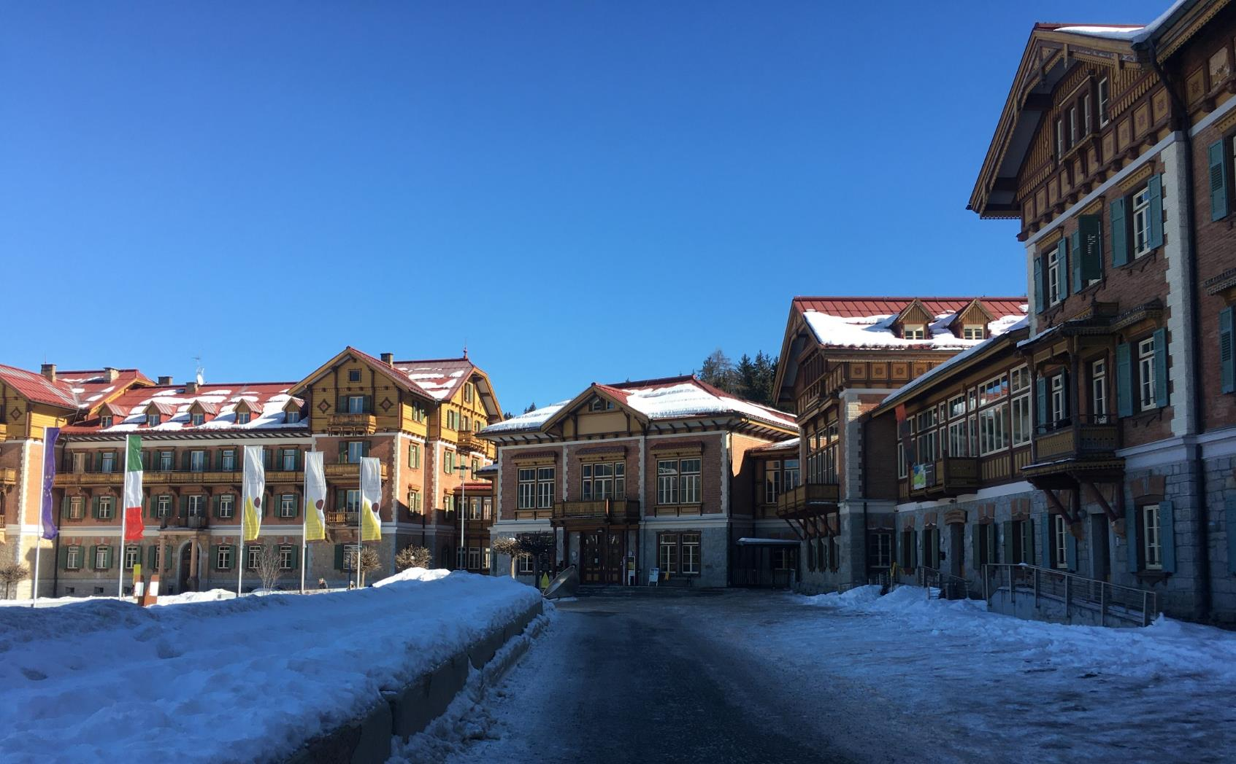

Slide 3
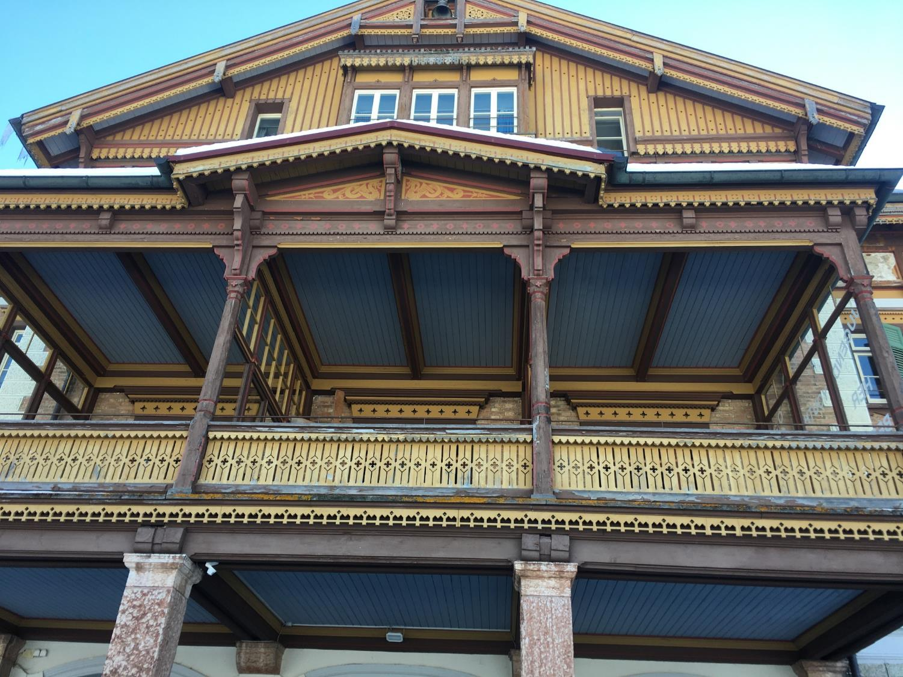

Slide 4
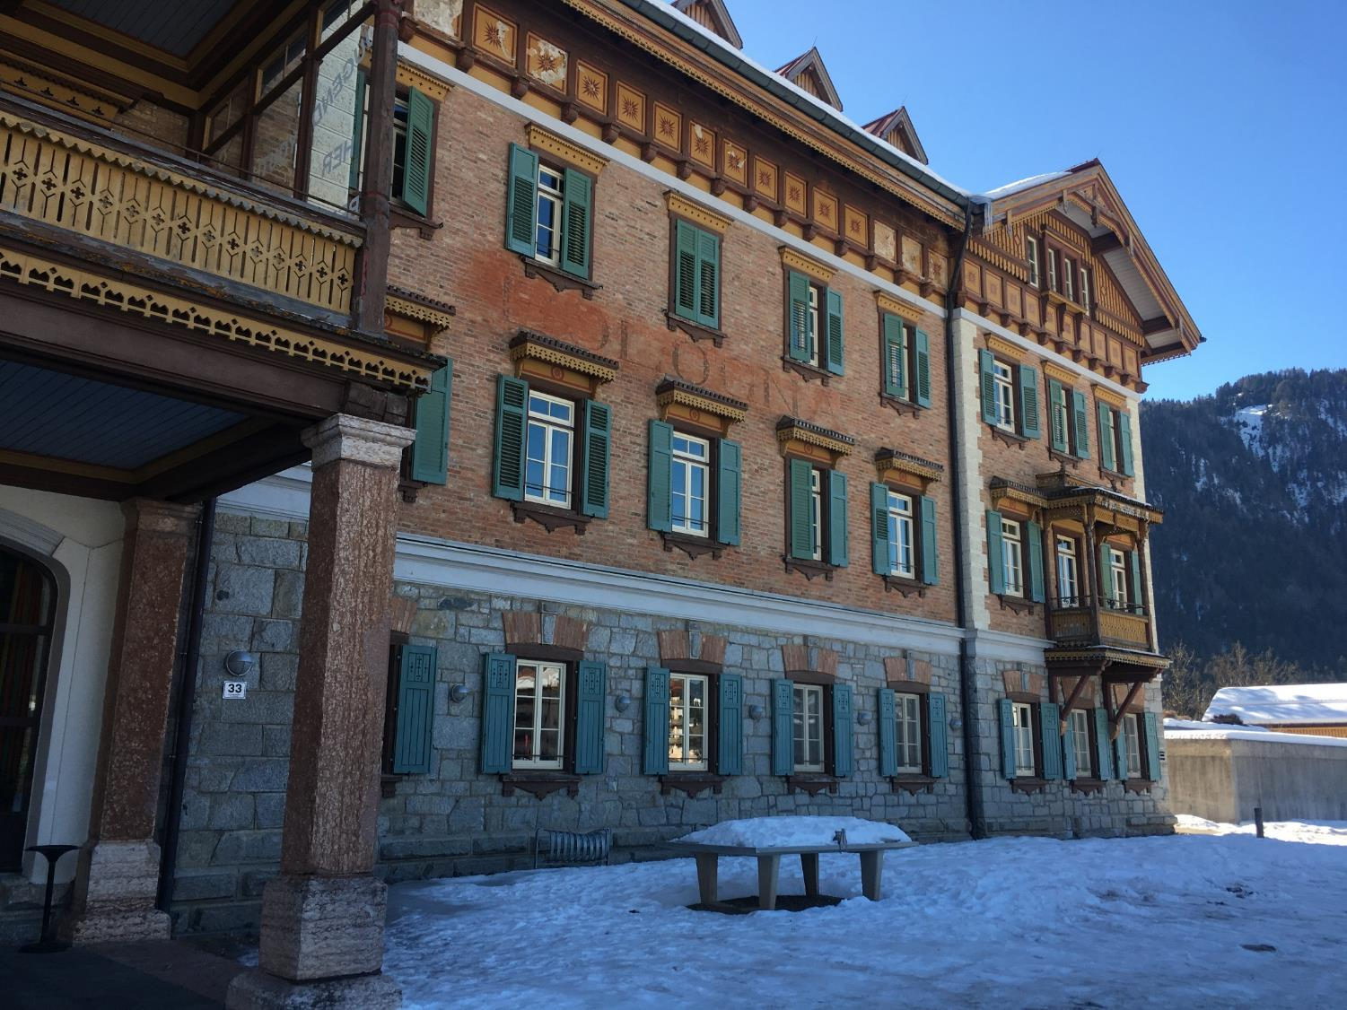

Slide 5
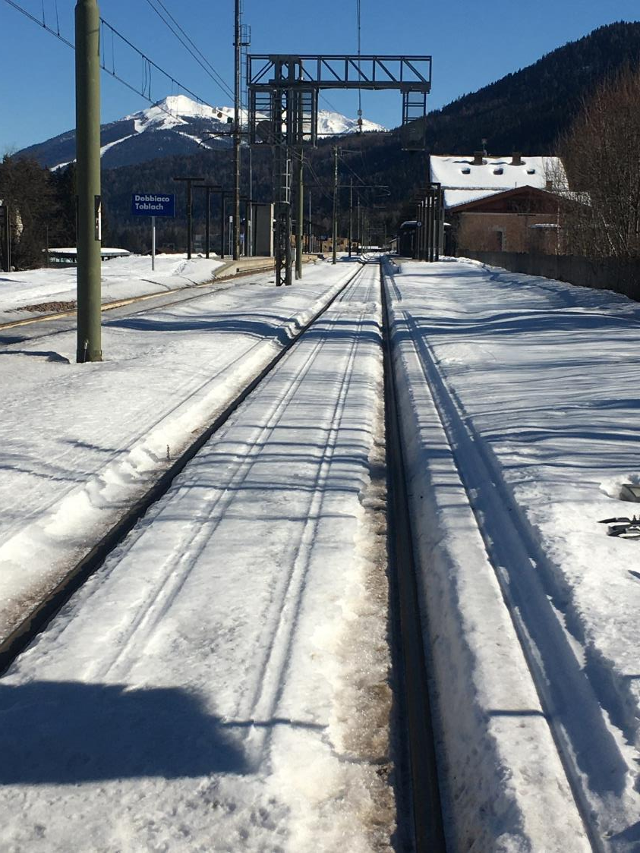
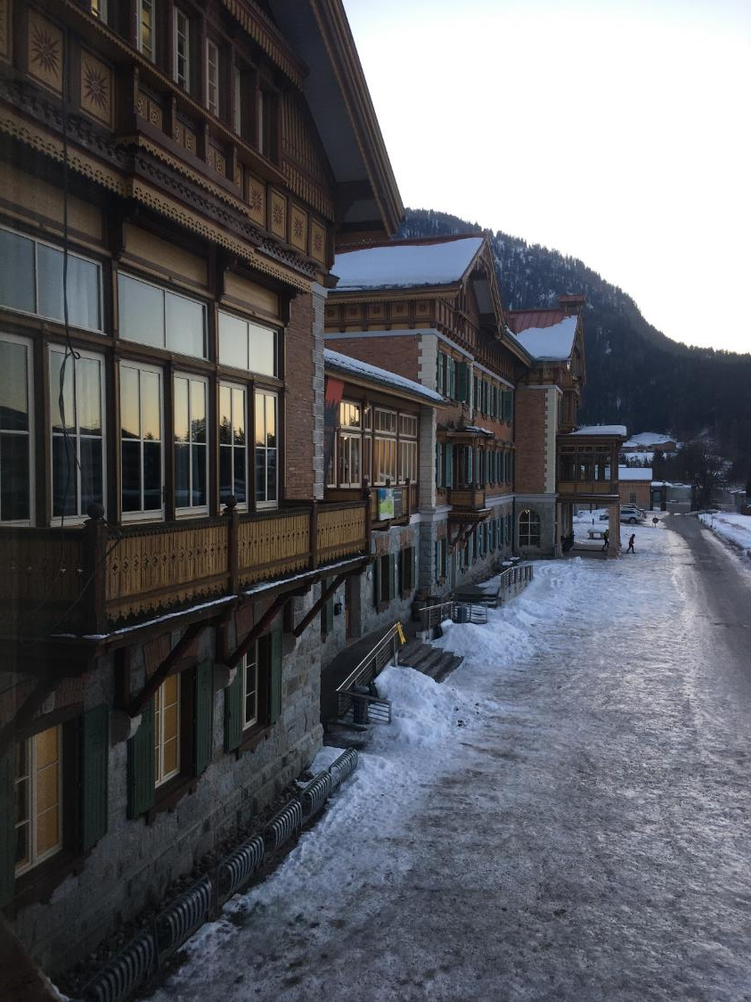

Slide 6
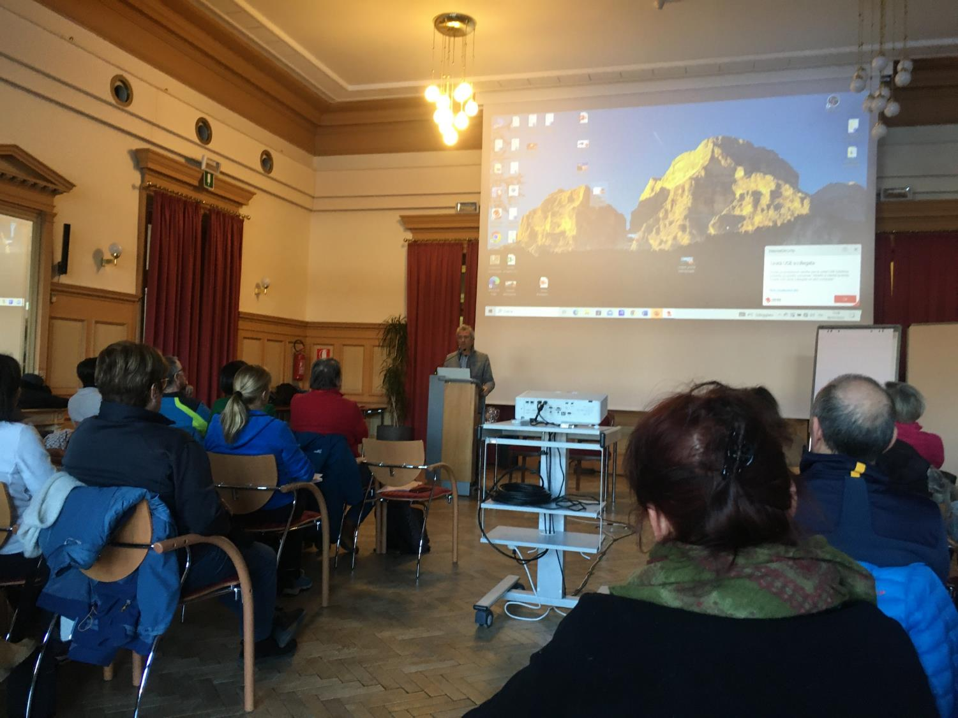

Slide 7
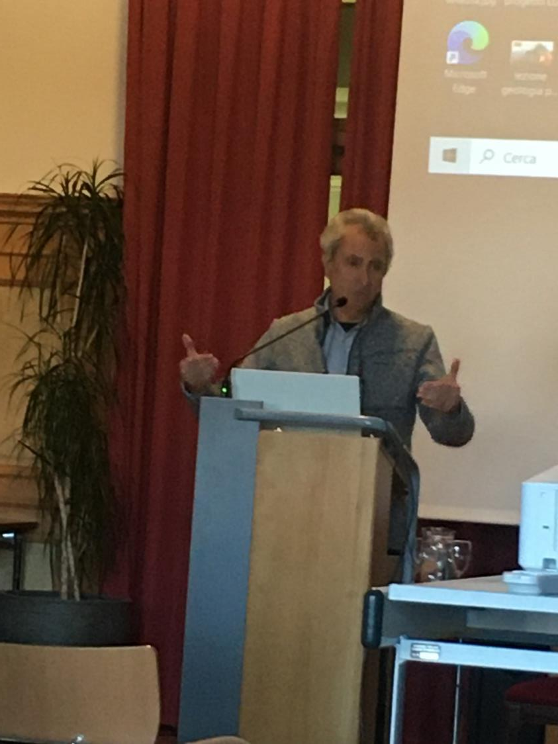
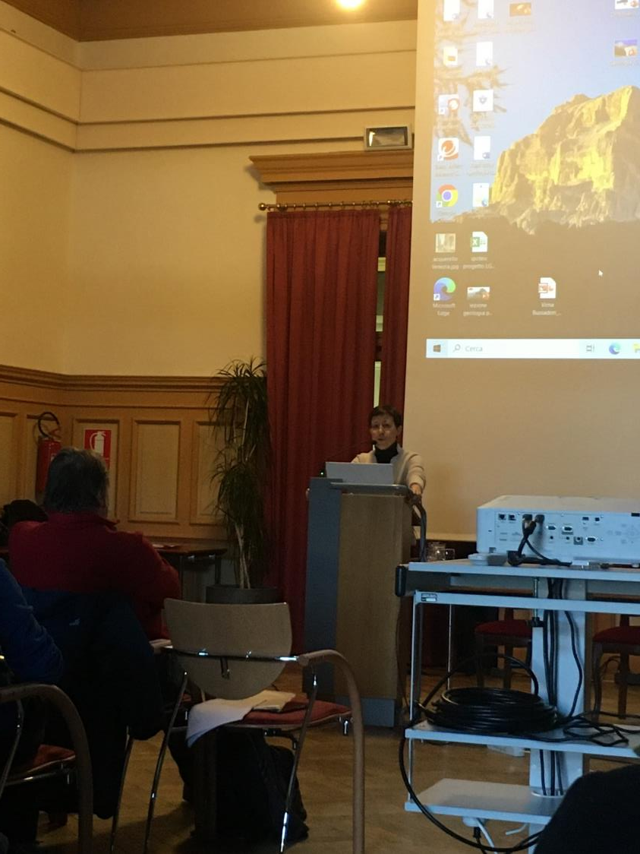

Slide 8
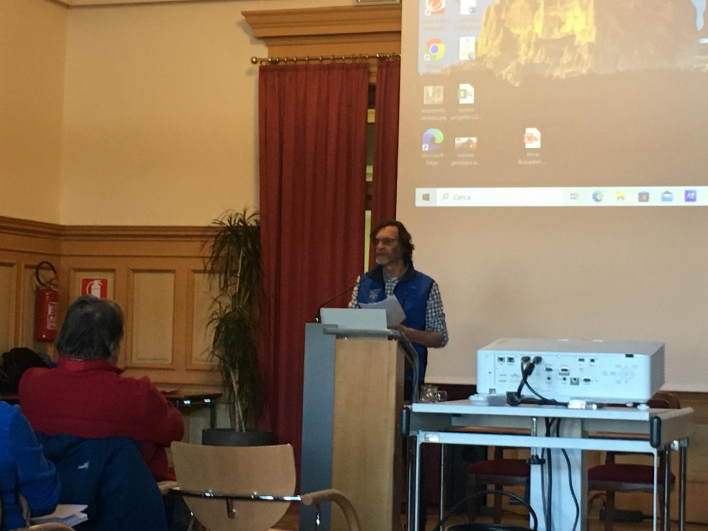
56° corso nazionale di formazione
per insegnanti
“Dolomiti Patrimonio Mondiale UNESCO”
Un racconto di paesaggi, uomini e rocce
DOBBIACO (BZ)
Val Pusteria
Parco Naturale delle Tre Cime
Parco Naturale di Fanes-Sennes-Braies
8-12 febbraio 2023

Slide 9
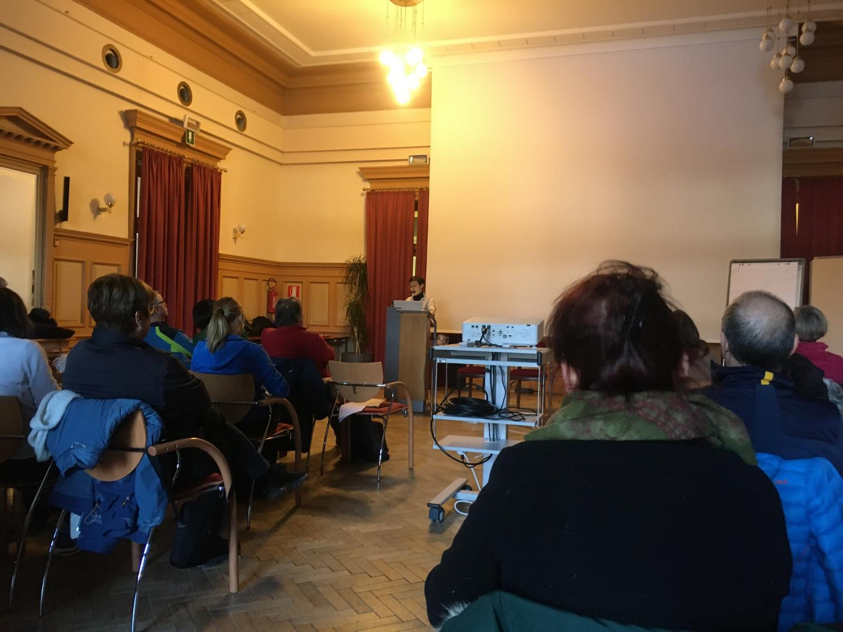

Slide 10
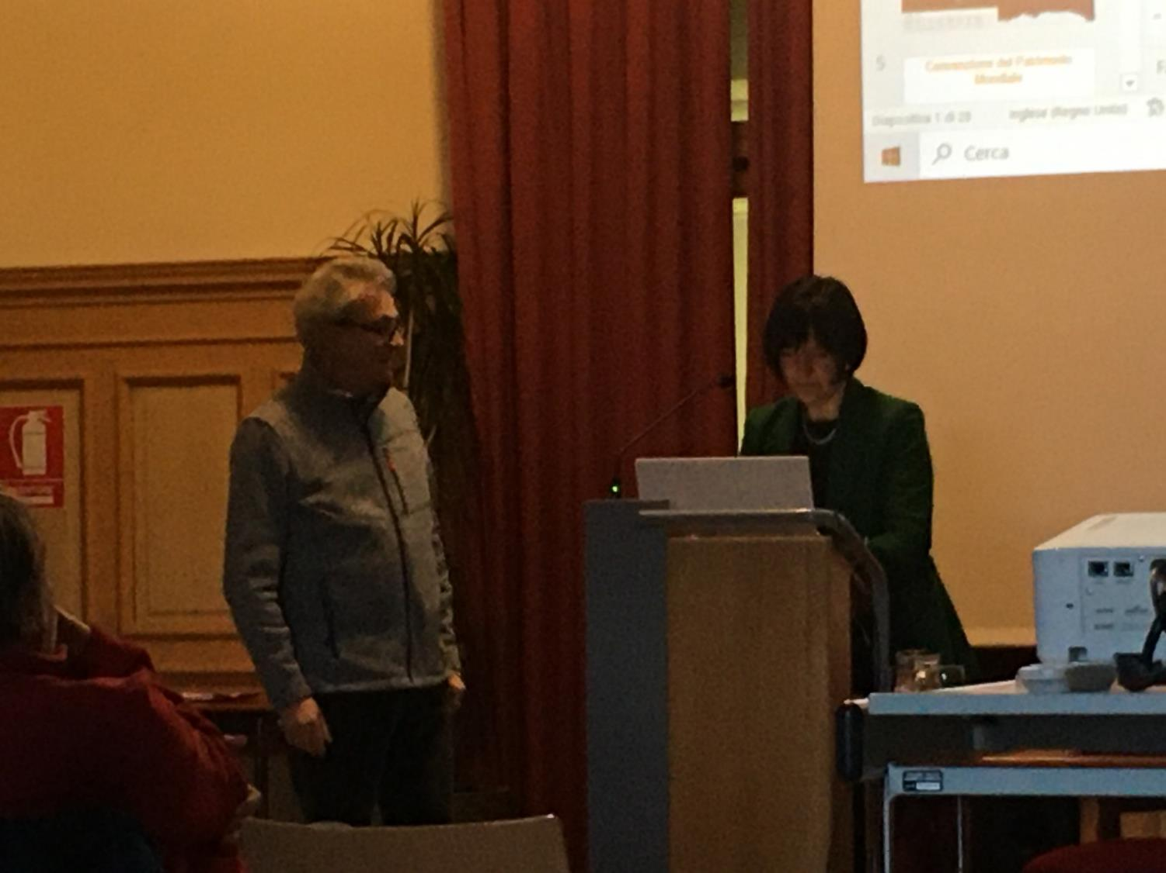

Slide 13
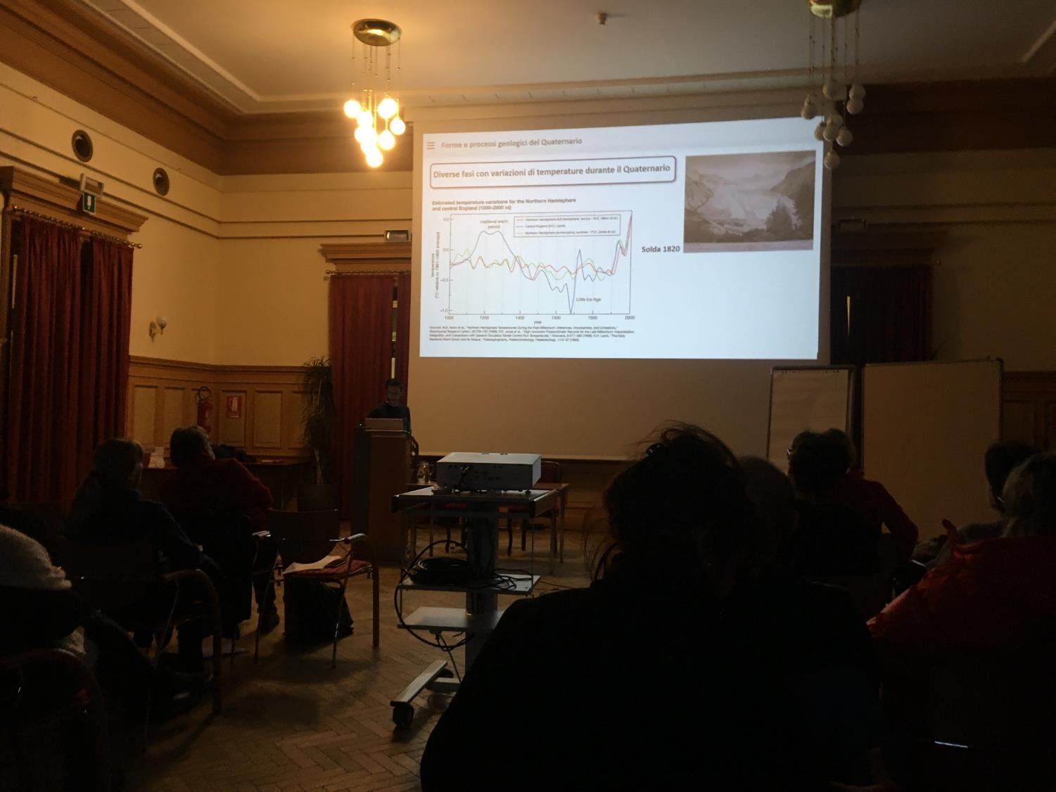

Slide 15
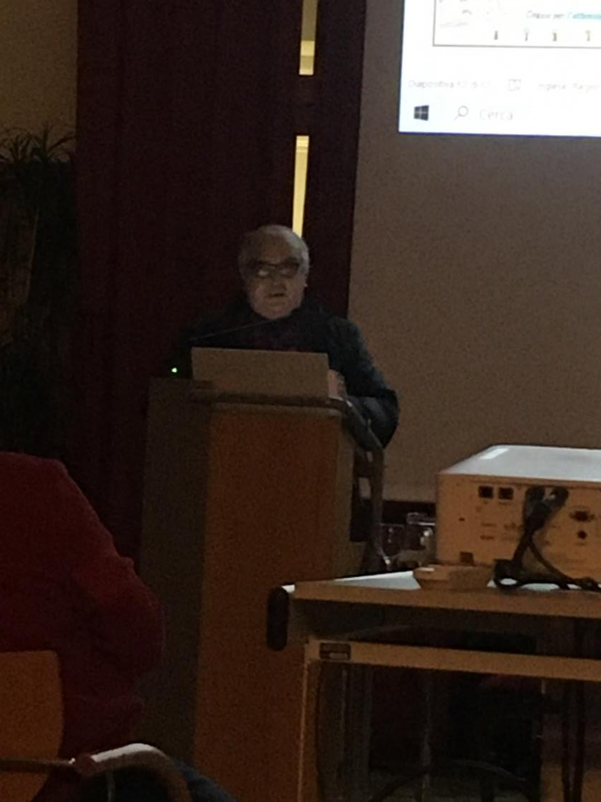
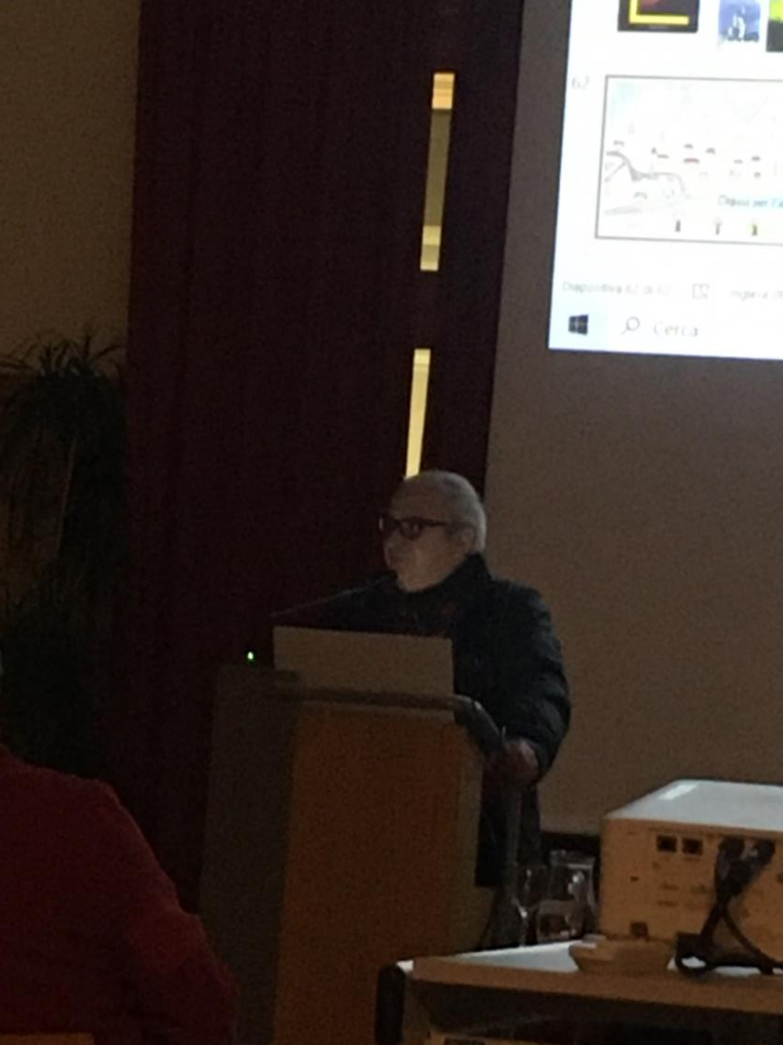
56° corso nazionale di formazione
per insegnanti
“Dolomiti Patrimonio Mondiale UNESCO”
Un racconto di paesaggi, uomini e rocce
DOBBIACO (BZ)
Val Pusteria
Parco Naturale delle Tre Cime
Parco Naturale di Fanes-Sennes-Braies
8-12 febbraio 2023

Slide 16
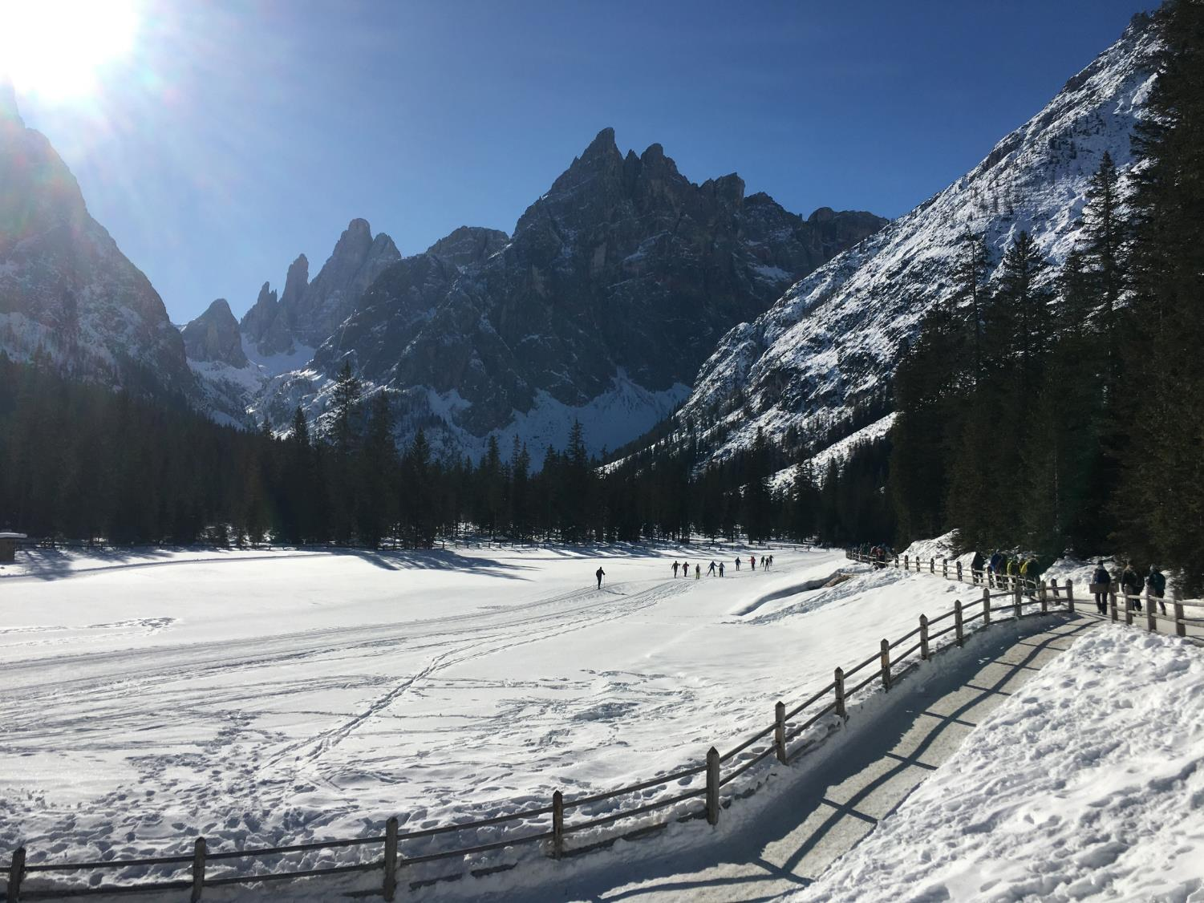

Slide 17
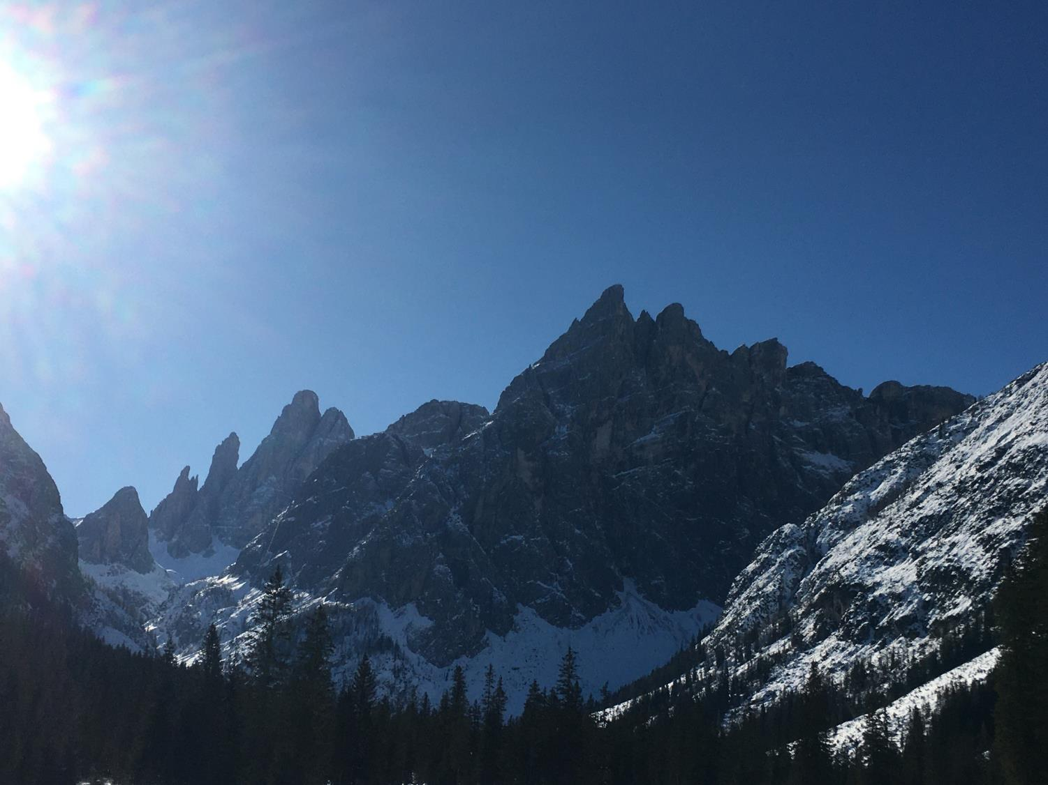

Slide 18
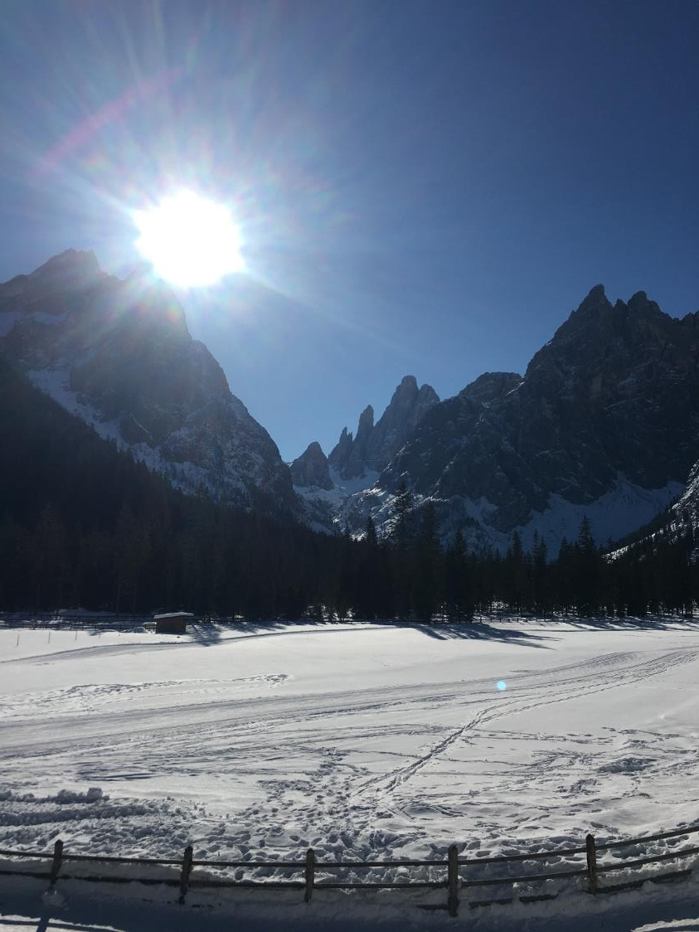
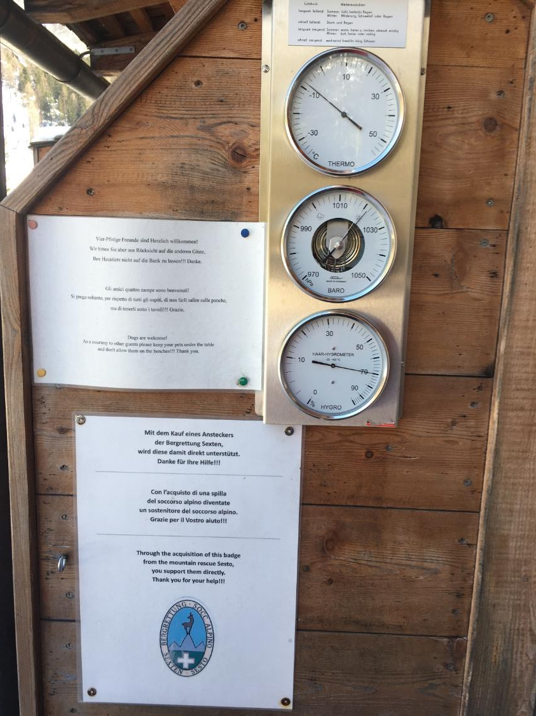

Slide 19
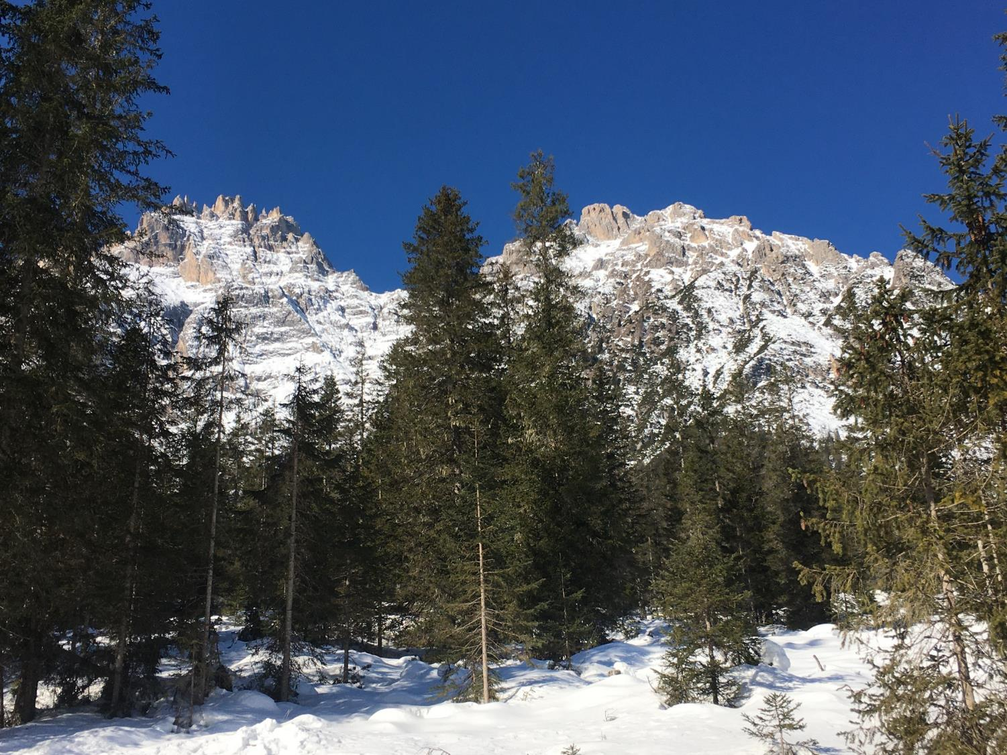

Slide 20
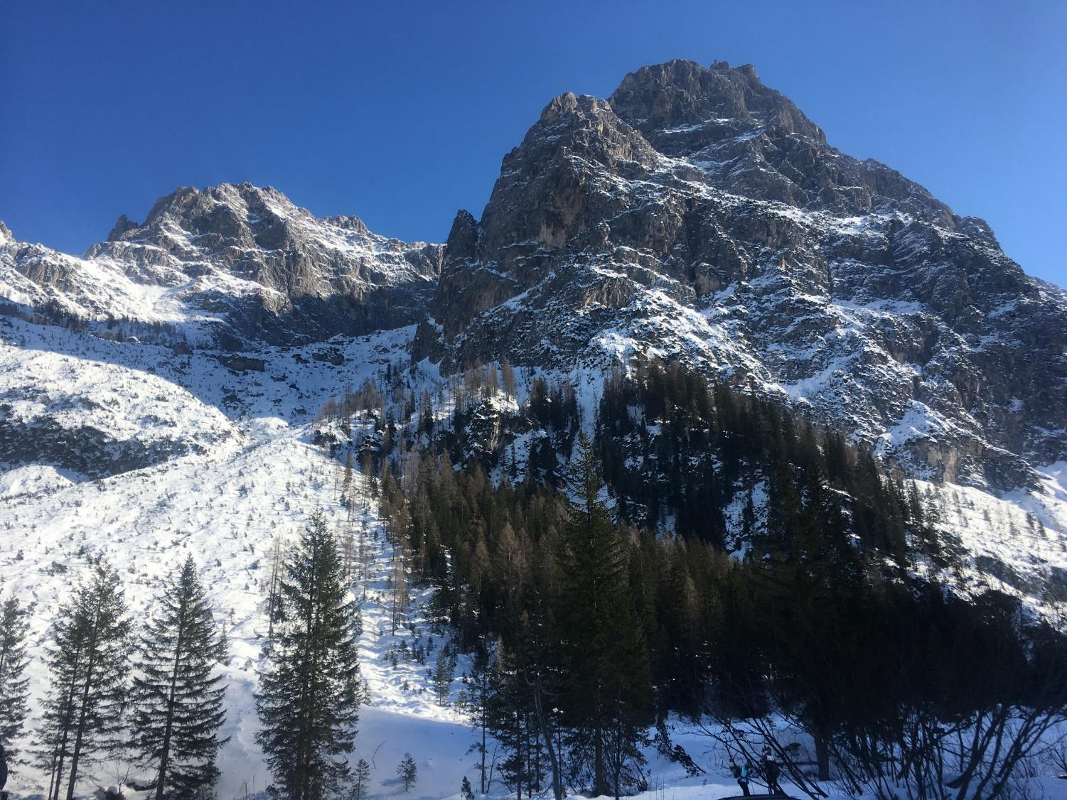

Slide 21
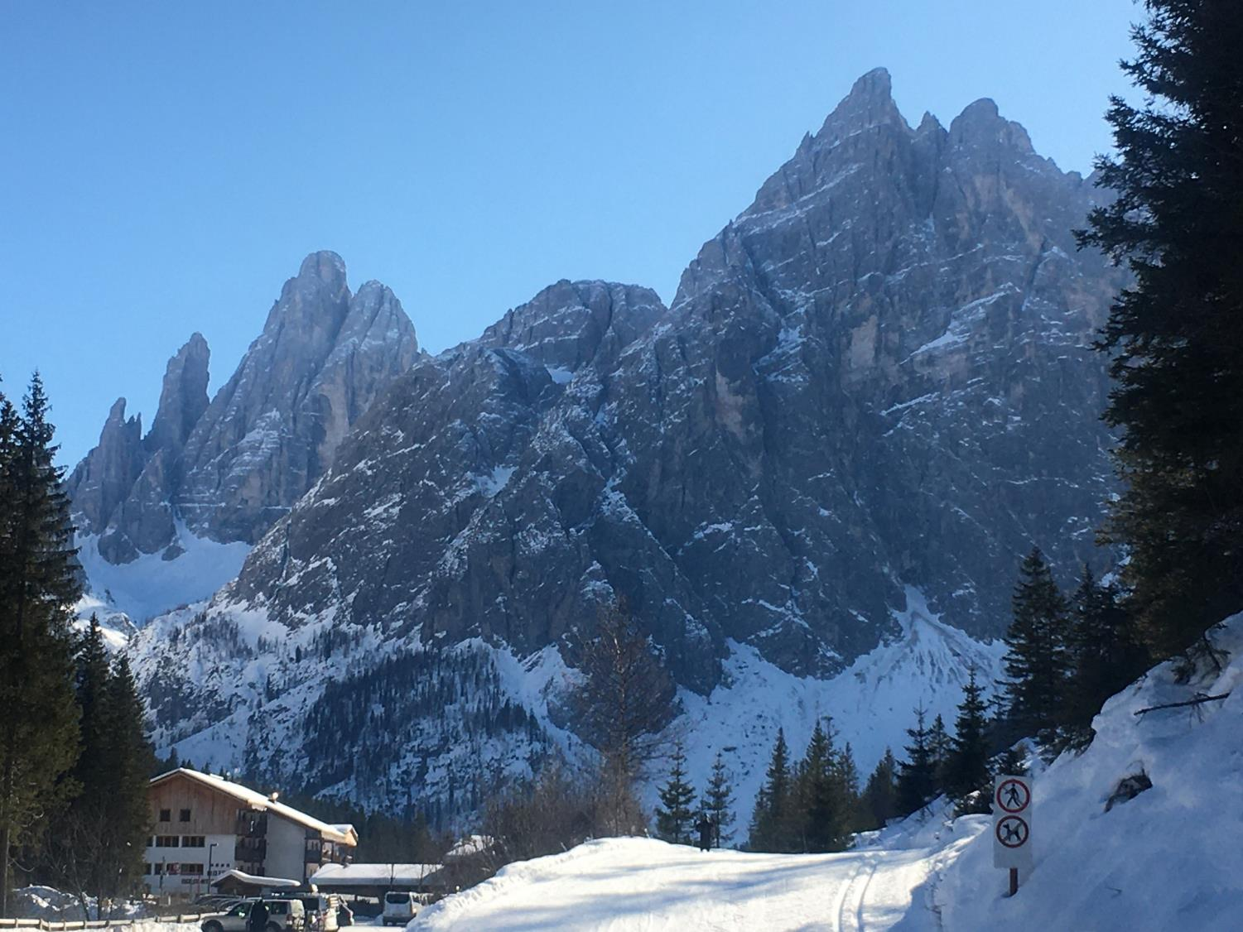

Slide 22
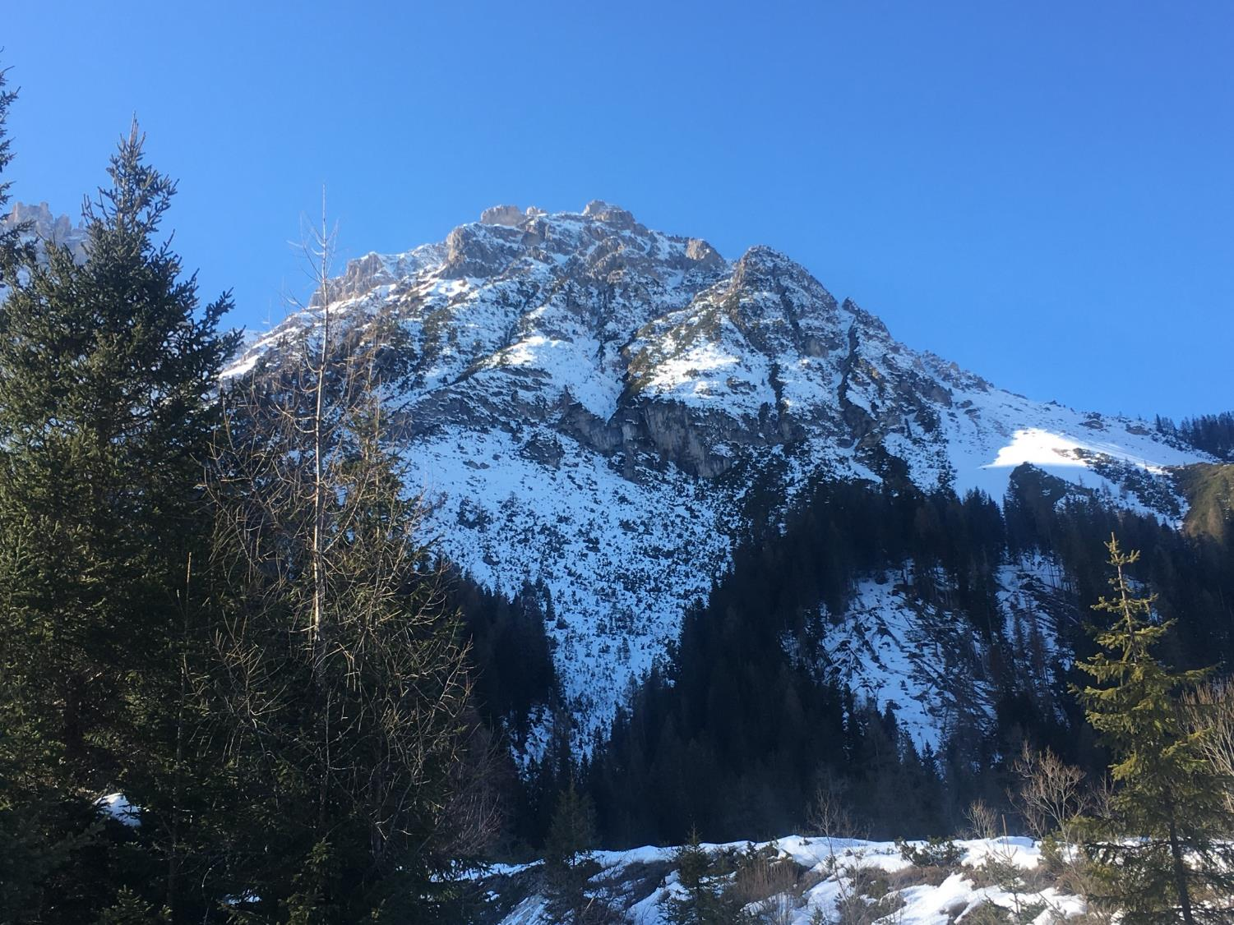

Slide 23
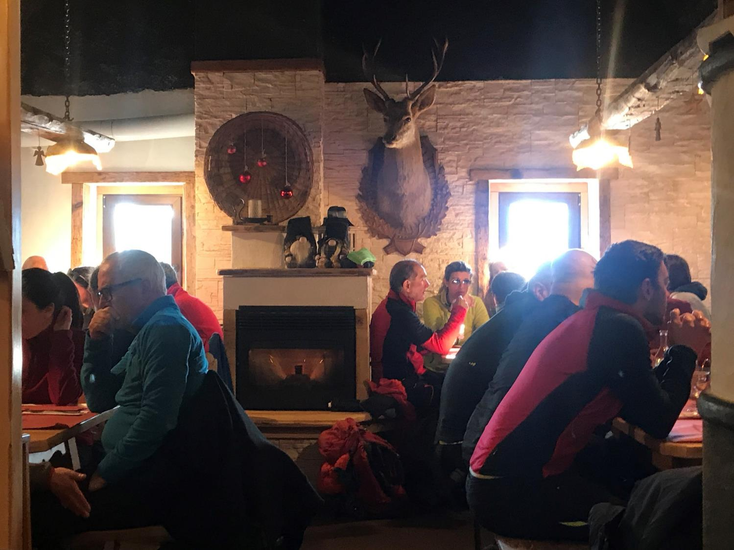

Slide 24
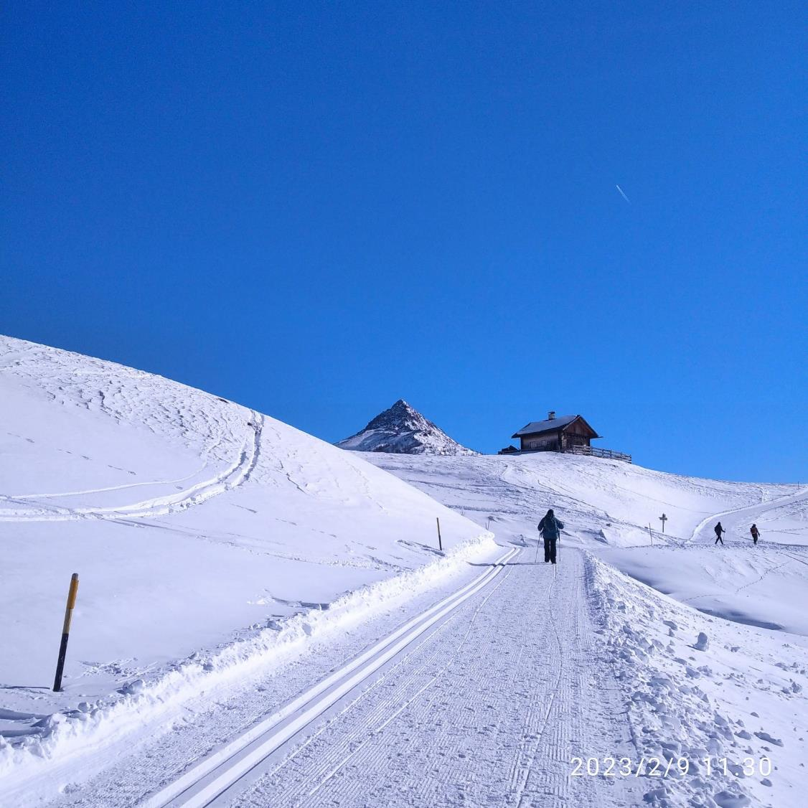

Slide 25
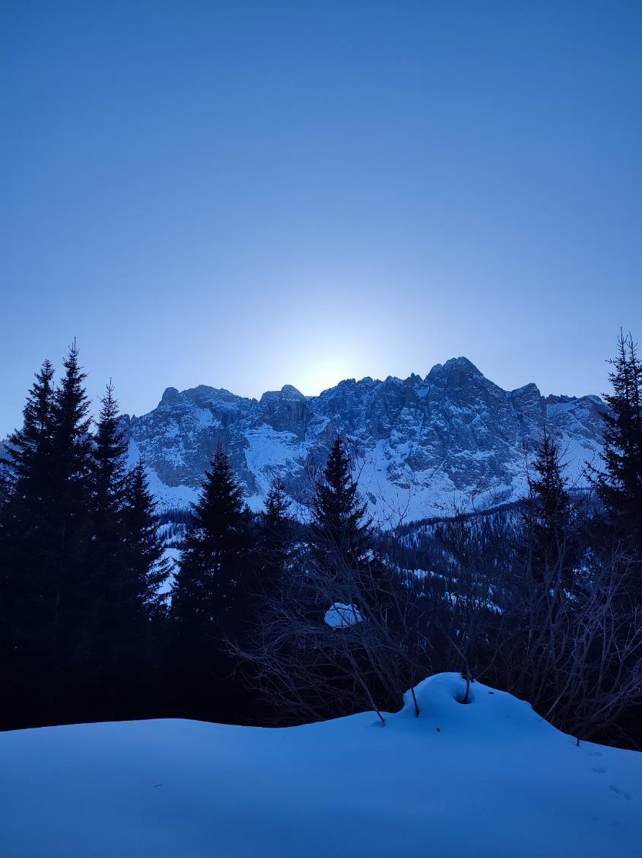

Slide 26
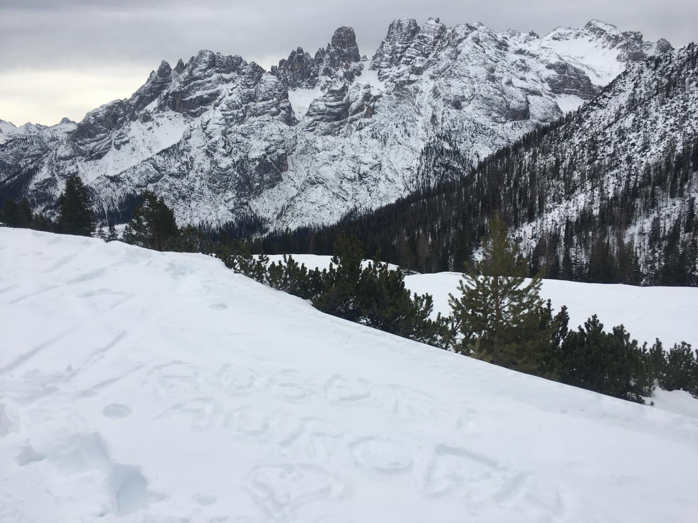

Slide 27
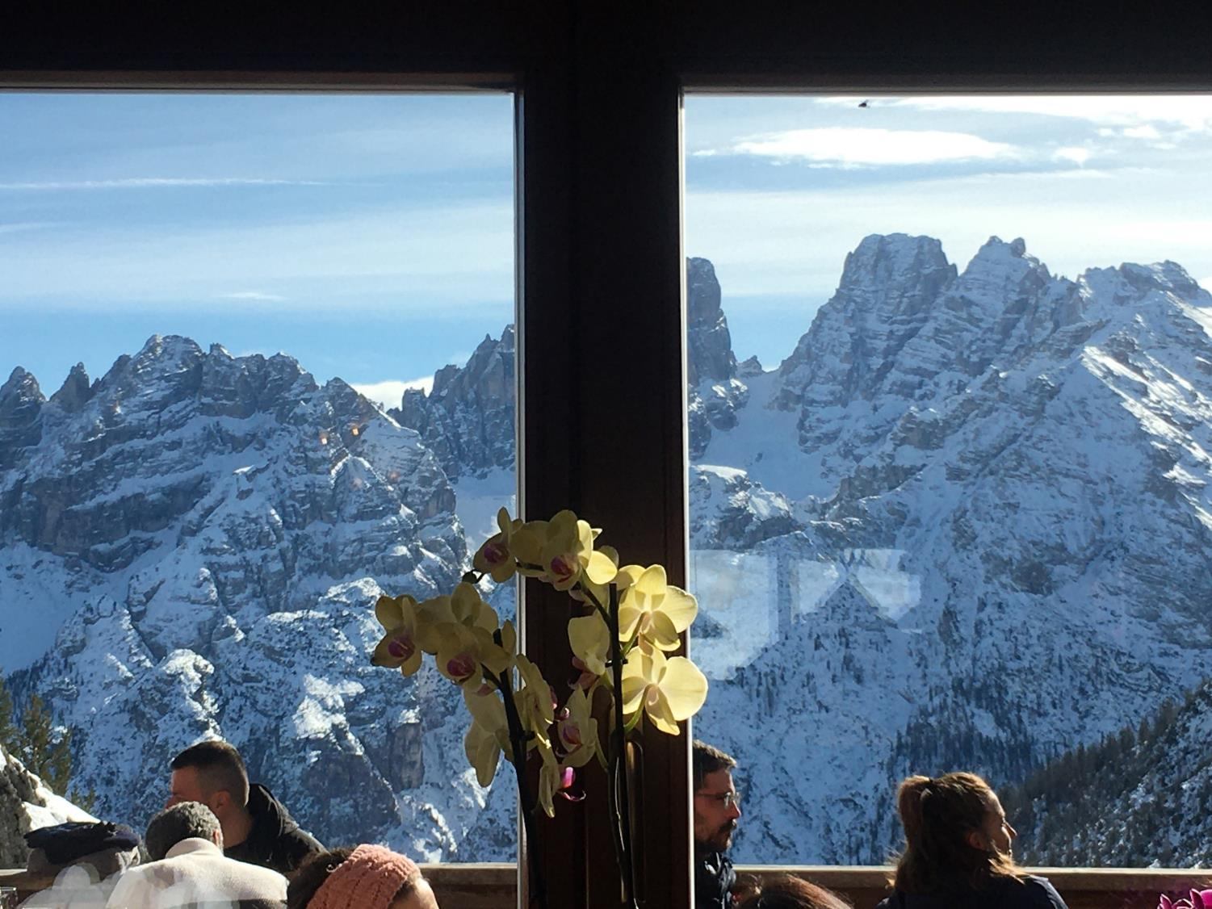

Slide 28
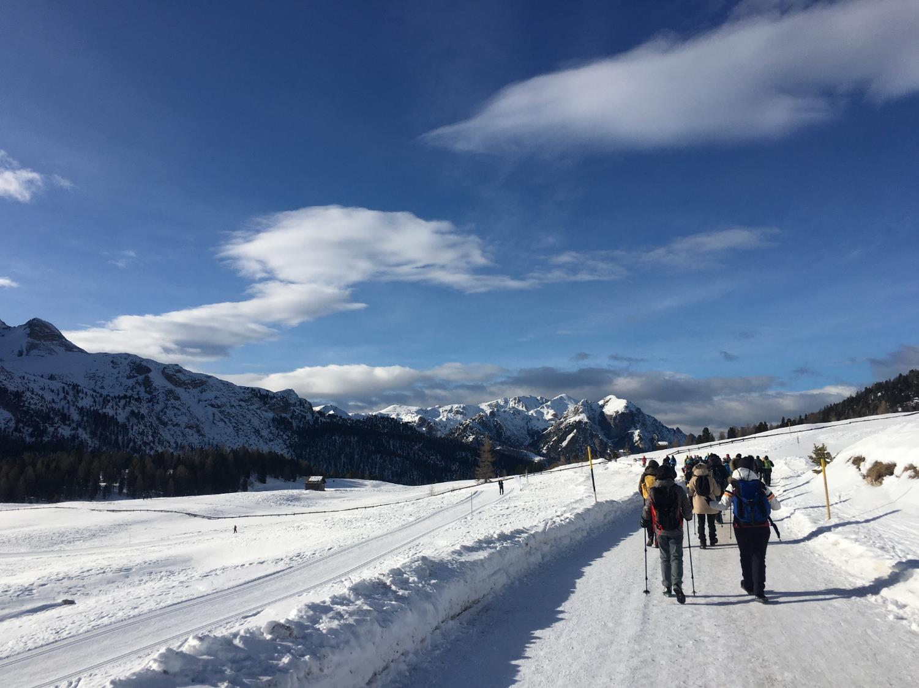
56° corso nazionale di formazione
per insegnanti
“Dolomiti Patrimonio Mondiale UNESCO”
Un racconto di paesaggi, uomini e rocce
DOBBIACO (BZ)
Val Pusteria
Parco Naturale delle Tre Cime
Parco Naturale di Fanes-Sennes-Braies
8-12 febbraio 2023

Slide 29
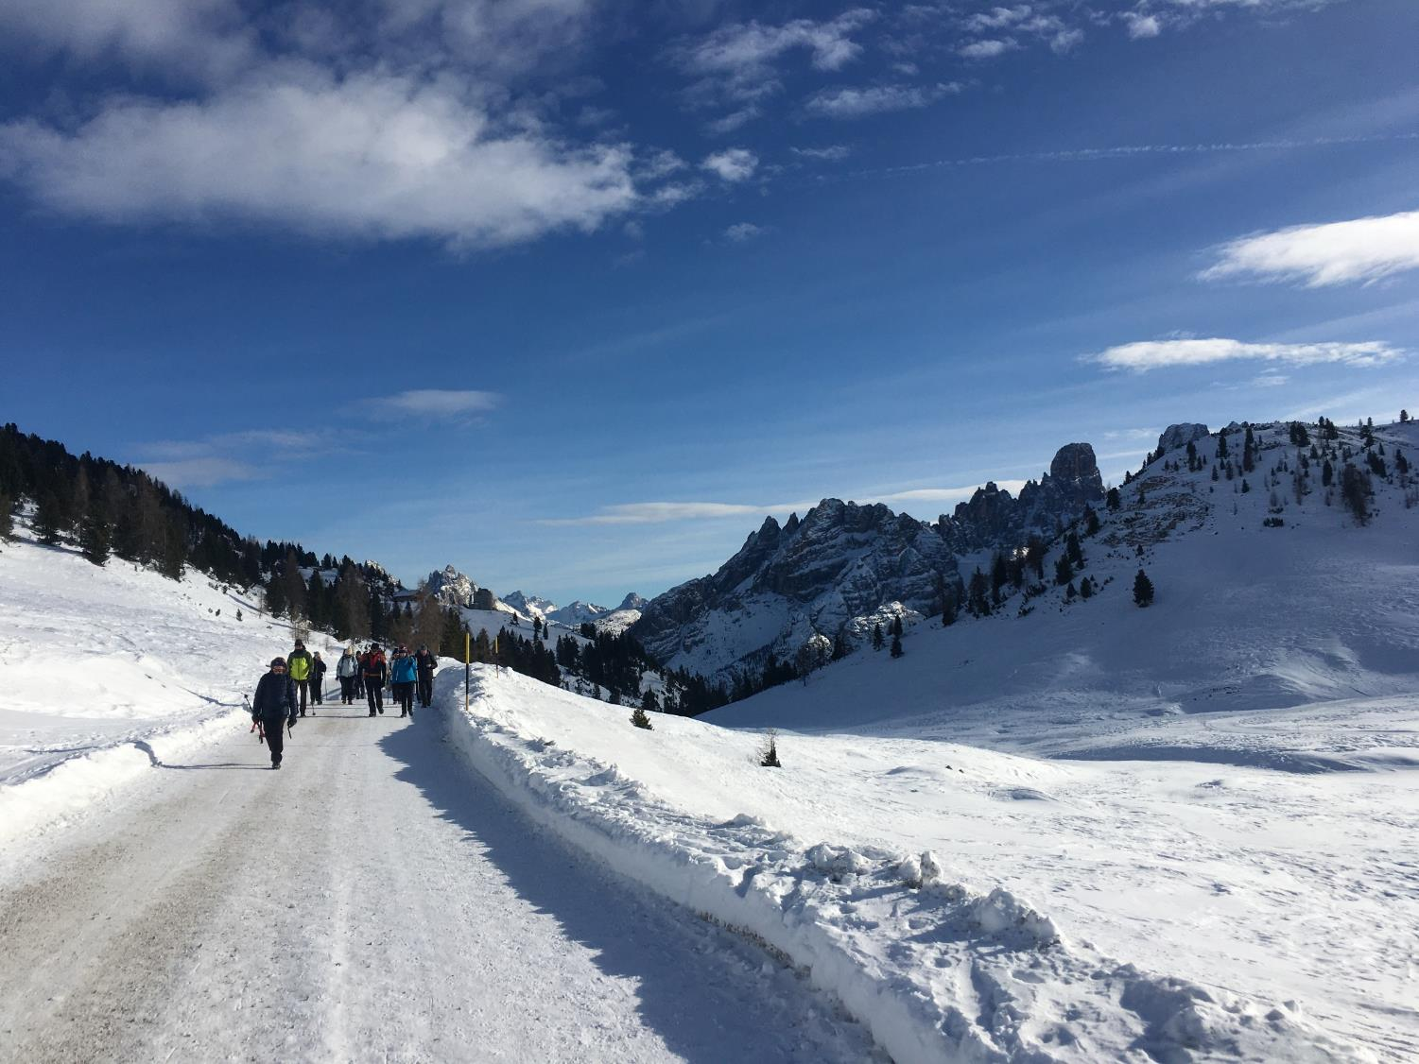

Slide 30
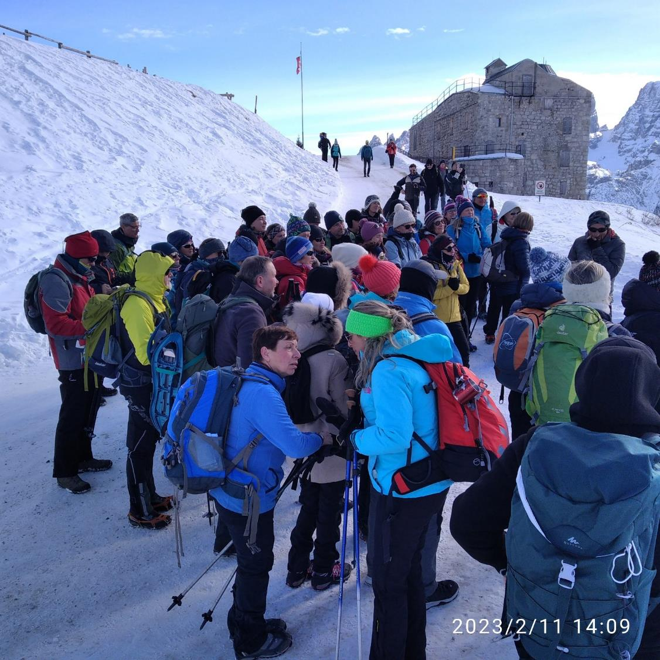
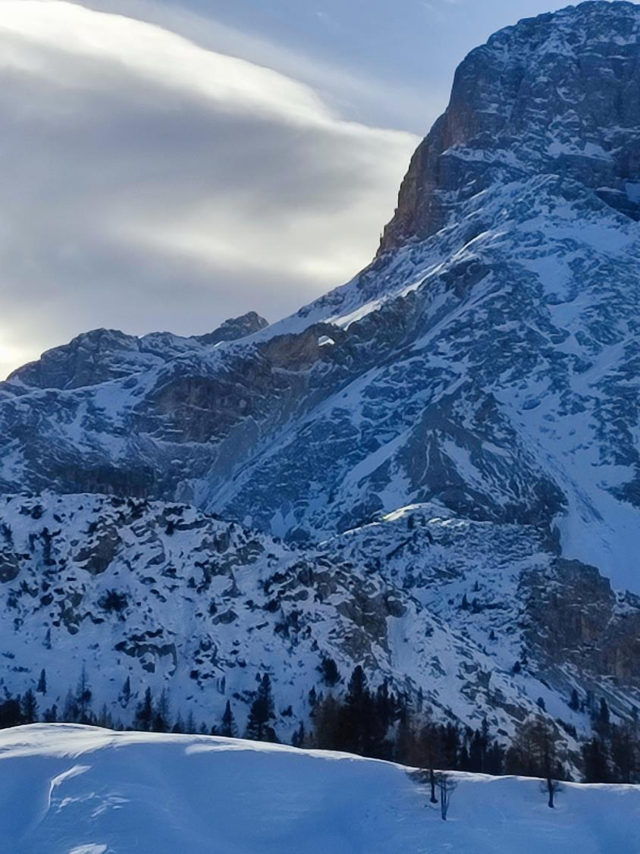

Slide 31
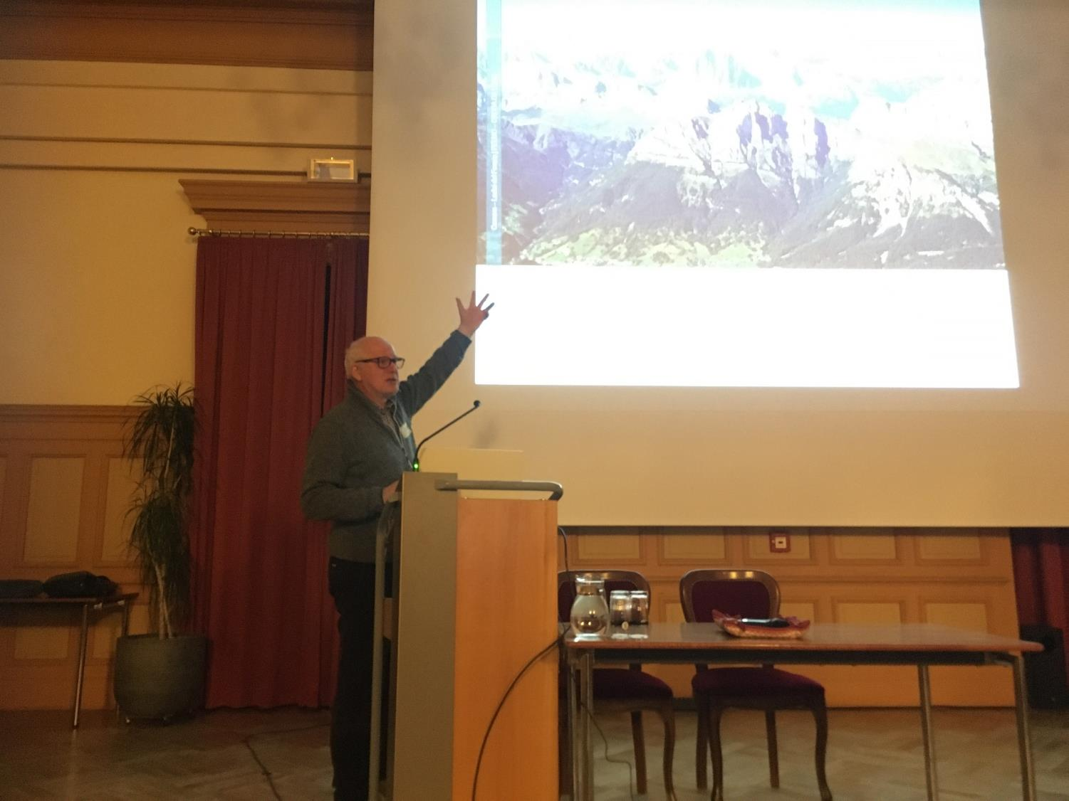

Slide 32
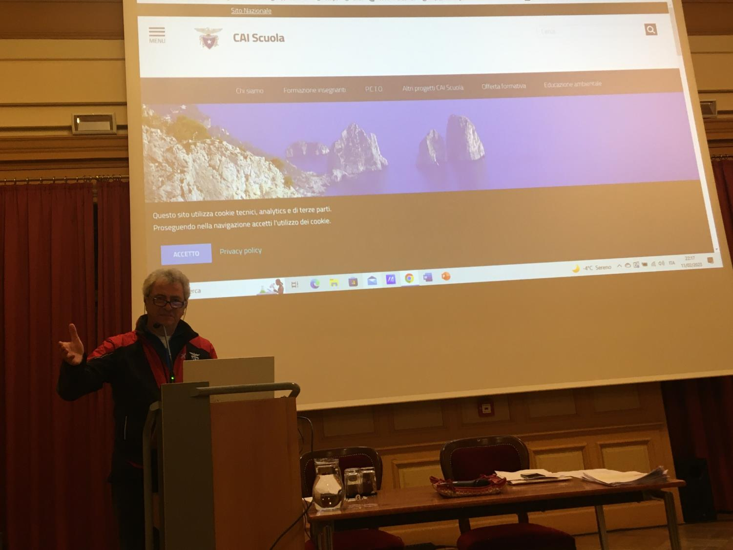

Slide 33
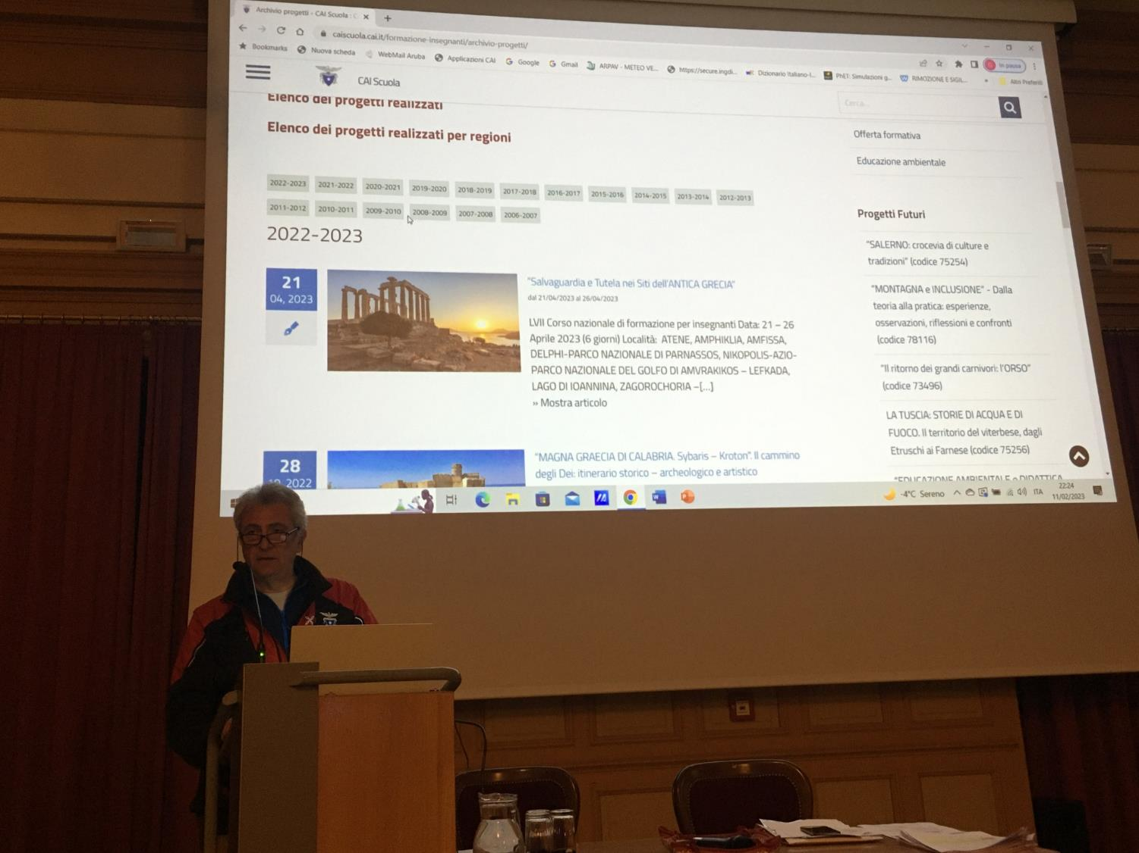

Slide 34
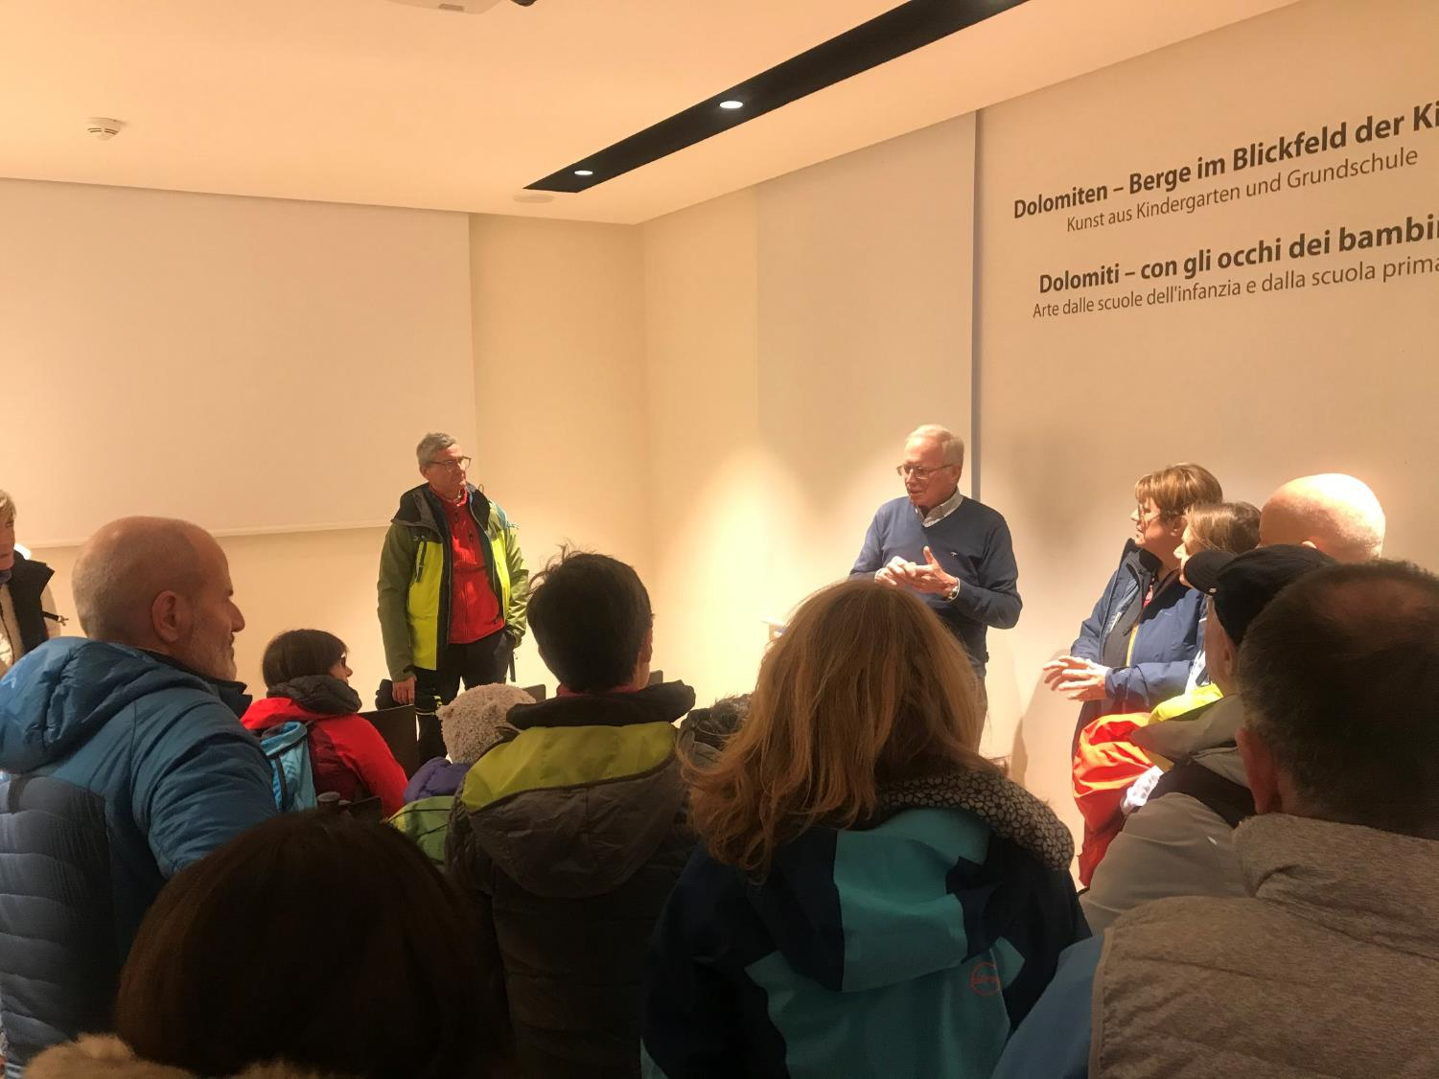

Slide 35
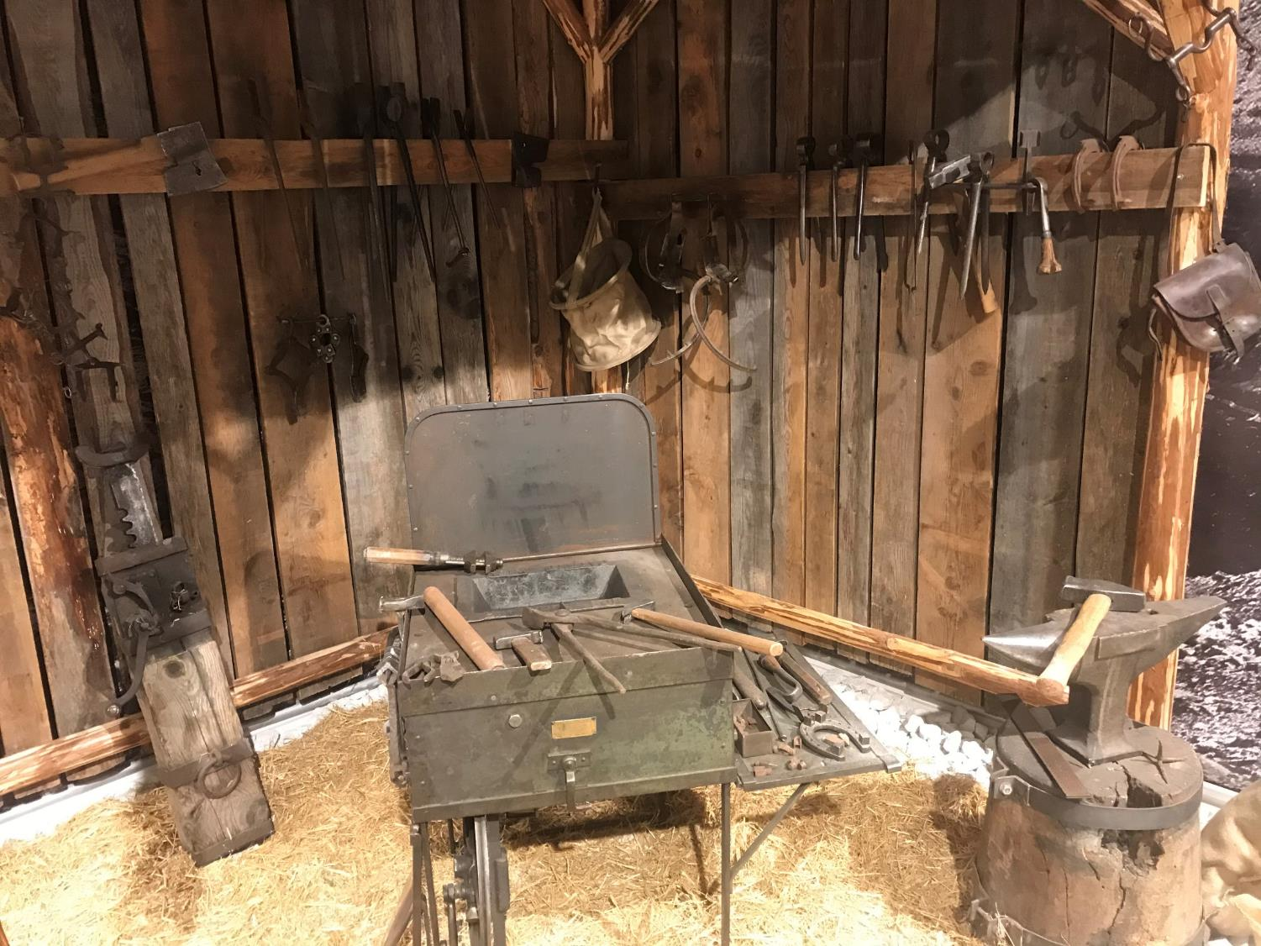
56° corso nazionale di formazione
per insegnanti
“Dolomiti Patrimonio Mondiale UNESCO”
Un racconto di paesaggi, uomini e rocce
DOBBIACO (BZ)
Val Pusteria
Parco Naturale delle Tre Cime
Parco Naturale di Fanes-Sennes-Braies
8-12 febbraio 2023

Slide 36
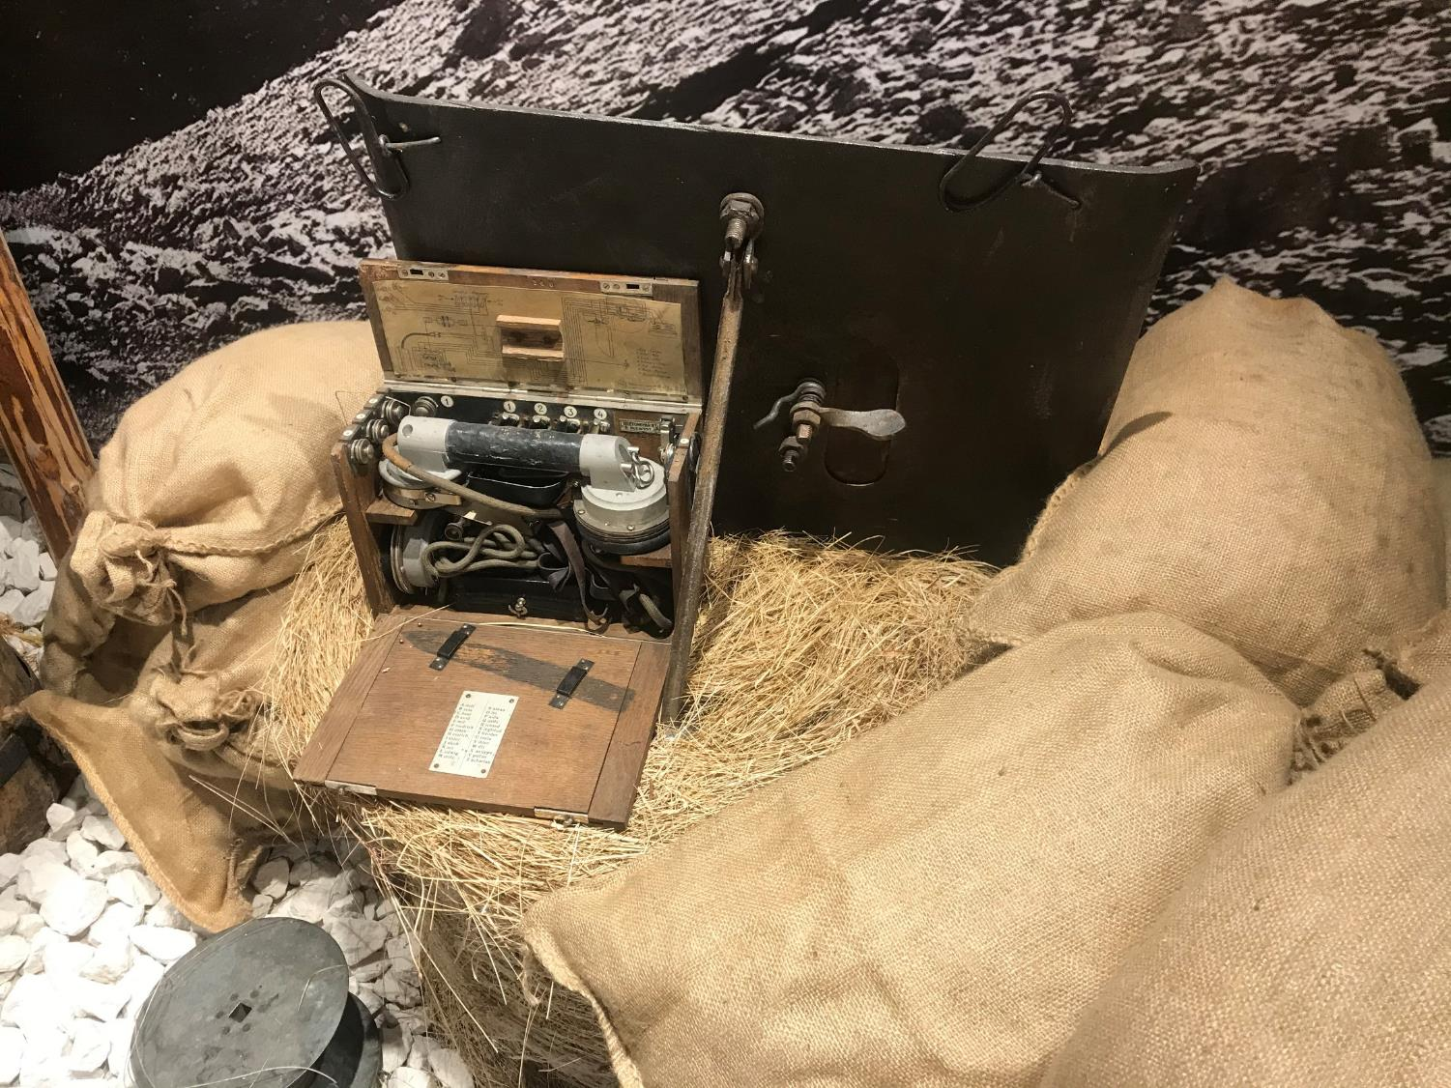

Slide 37
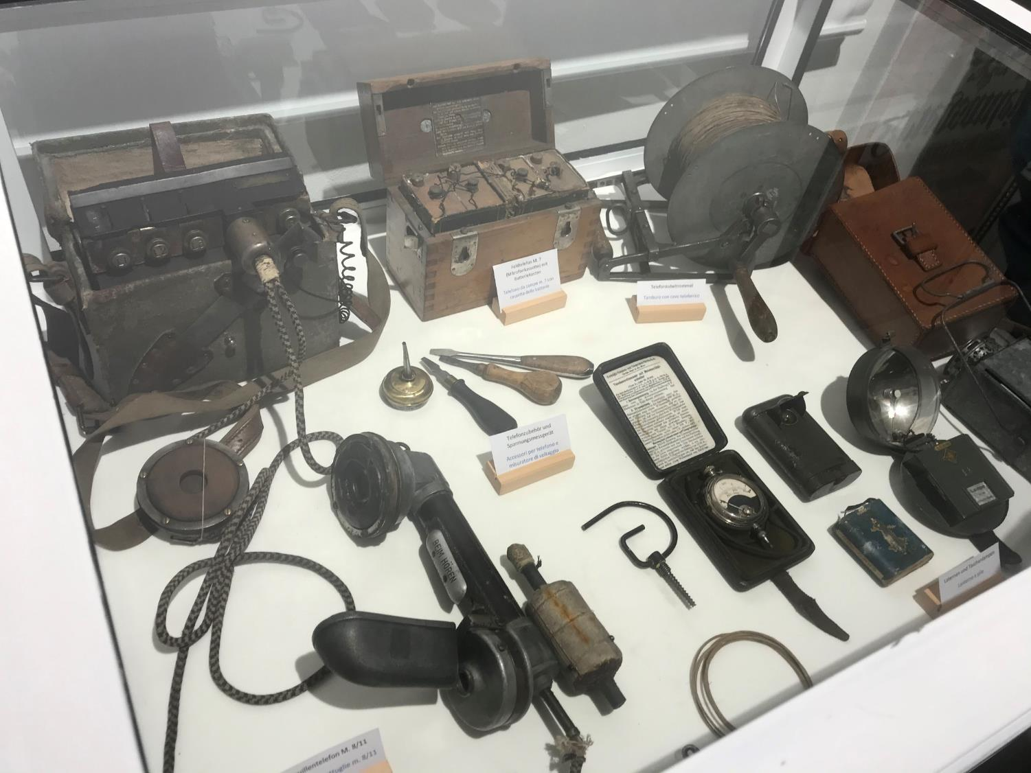

Slide 38
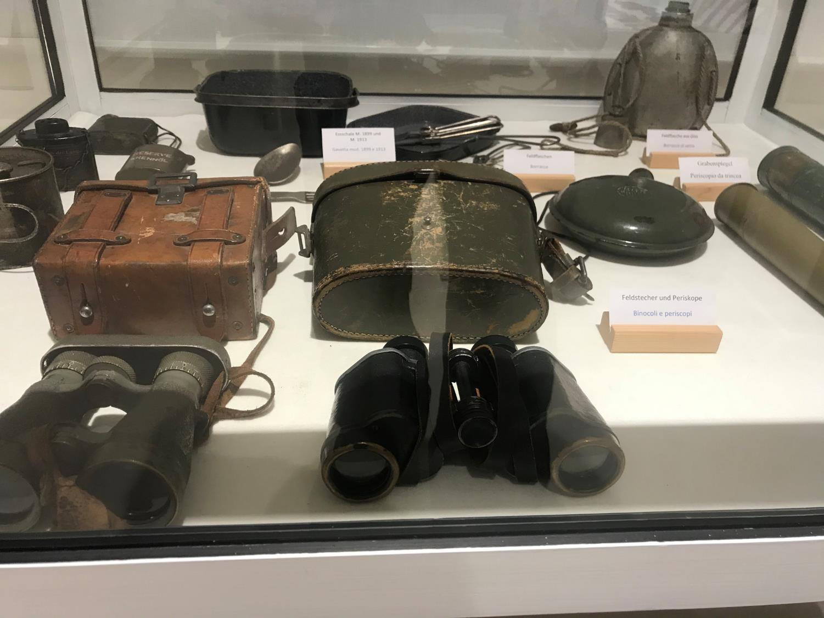

Slide 39
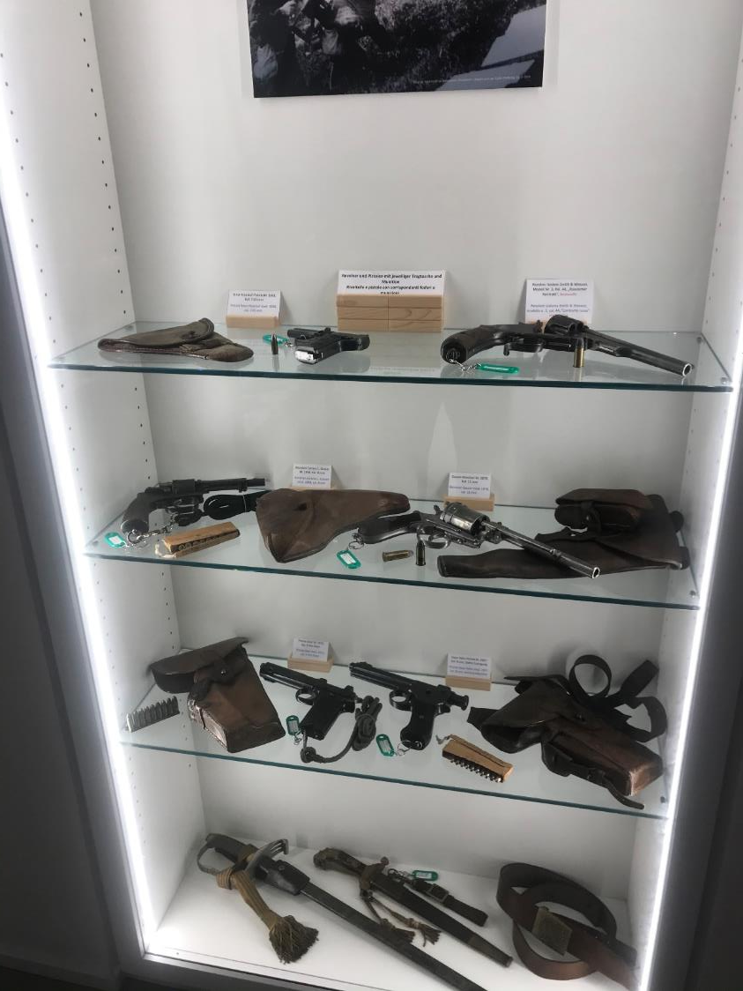

Slide 40
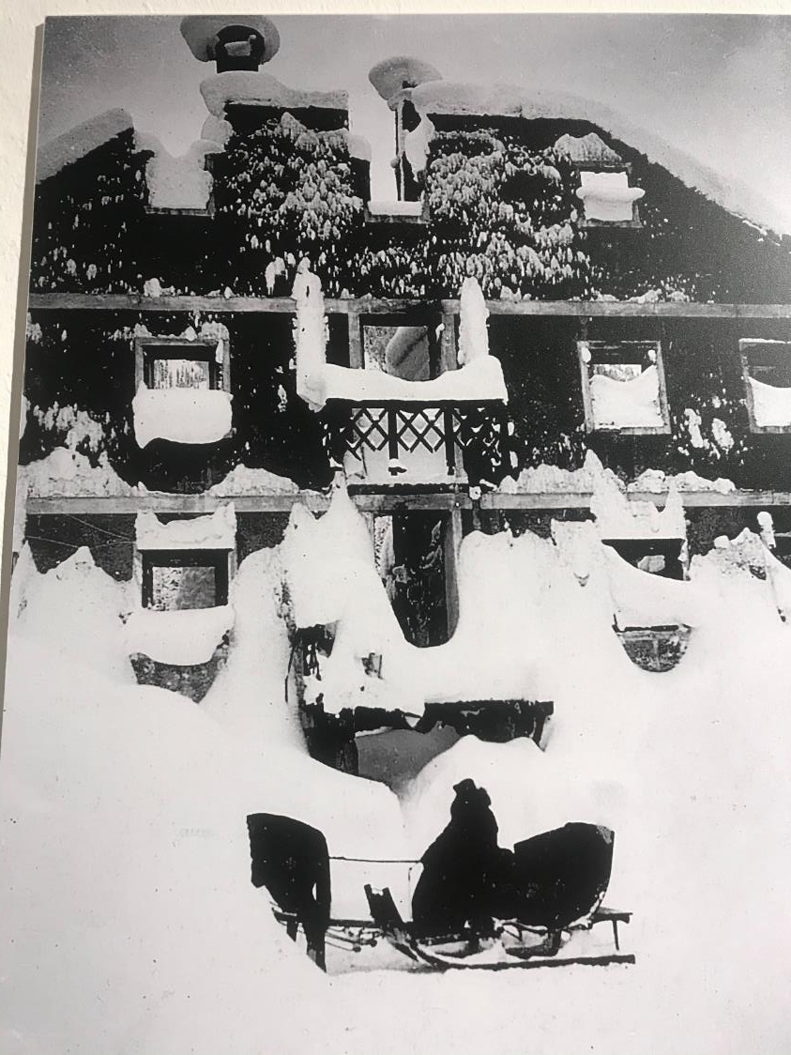
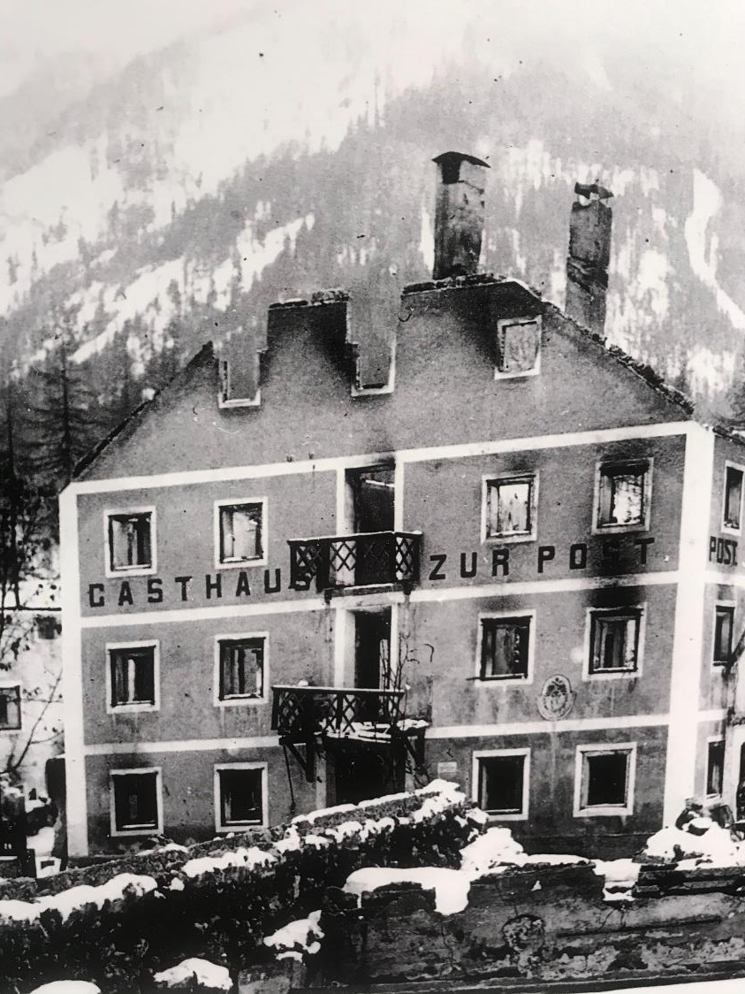
56° corso nazionale di formazione
per insegnanti
“Dolomiti Patrimonio Mondiale UNESCO”
Un racconto di paesaggi, uomini e rocce
DOBBIACO (BZ)
Val Pusteria
Parco Naturale delle Tre Cime
Parco Naturale di Fanes-Sennes-Braies
8-12 febbraio 2023

Slide 41
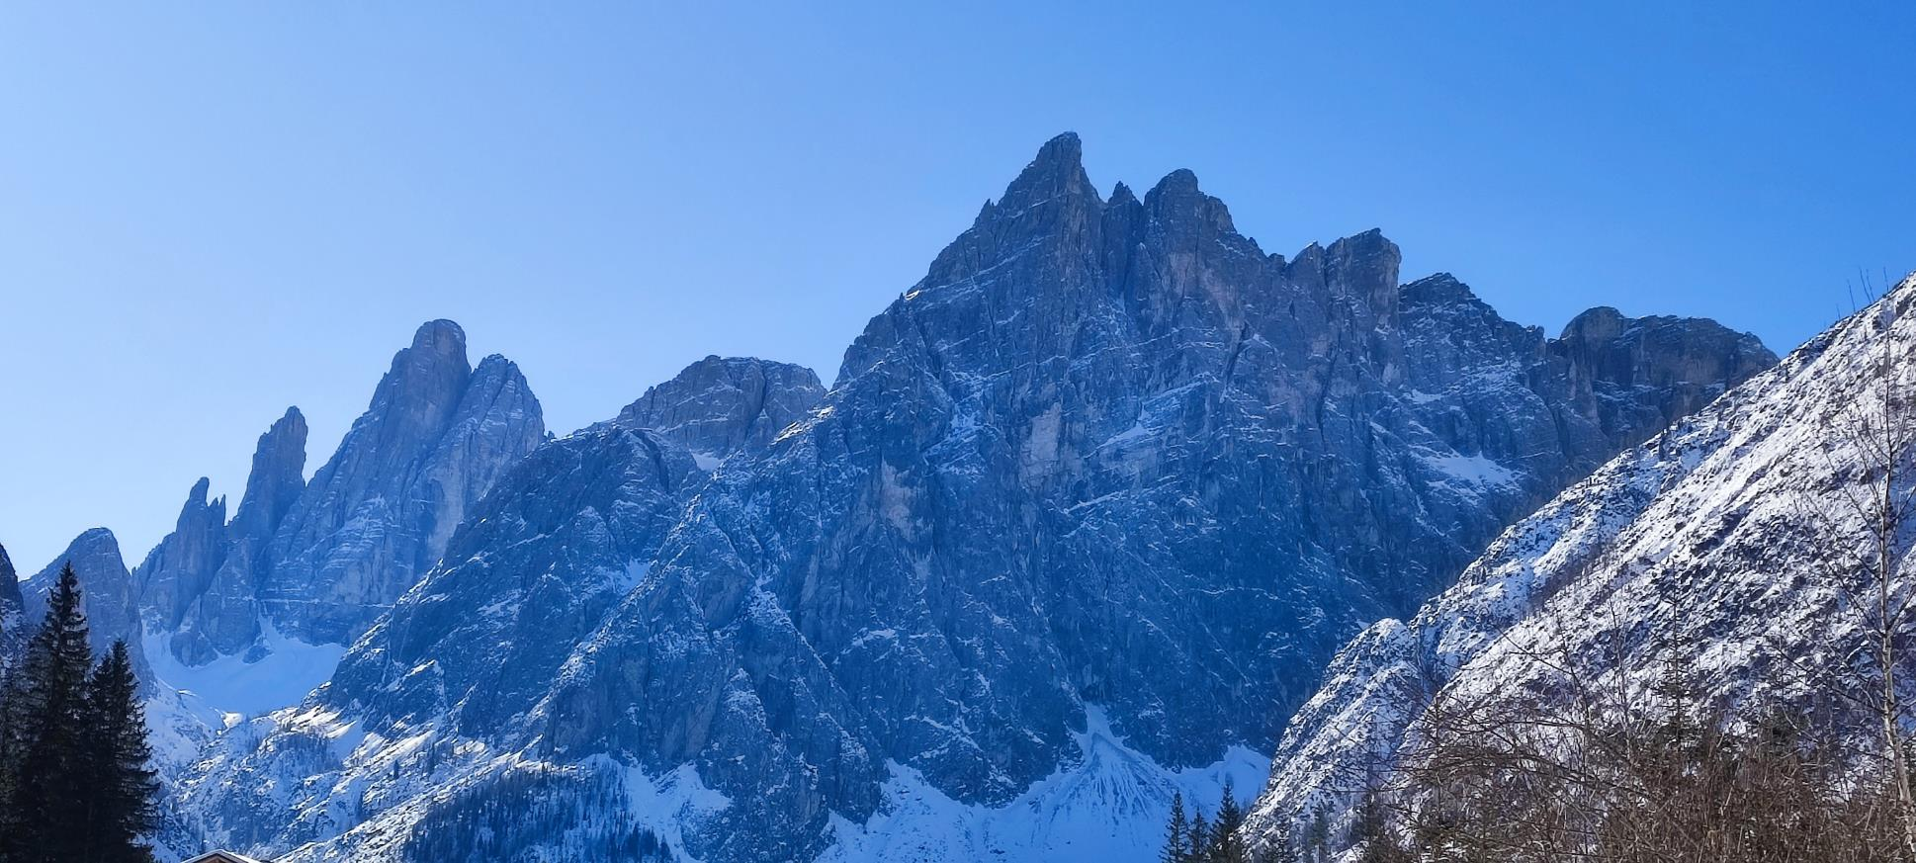

Slide 42
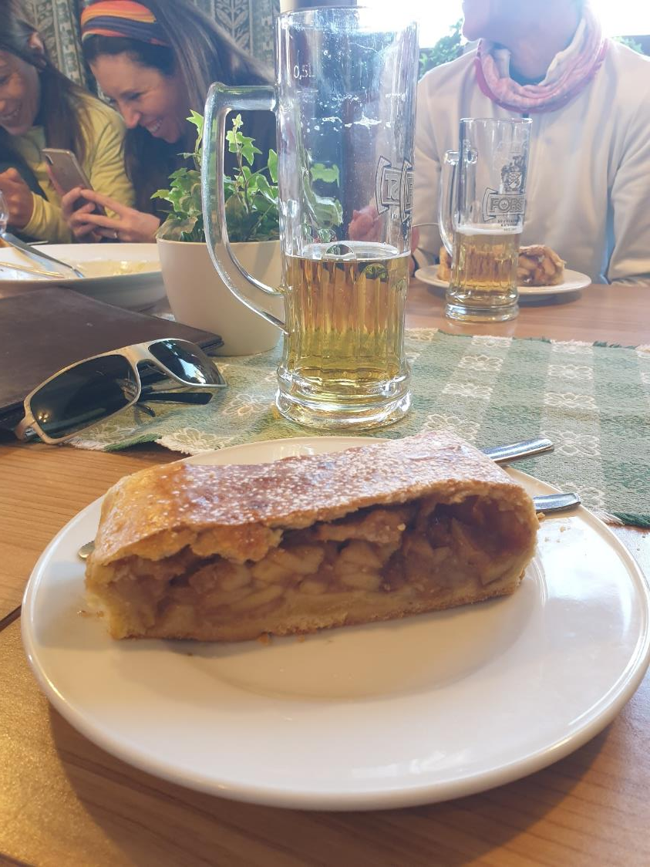

Slide 43
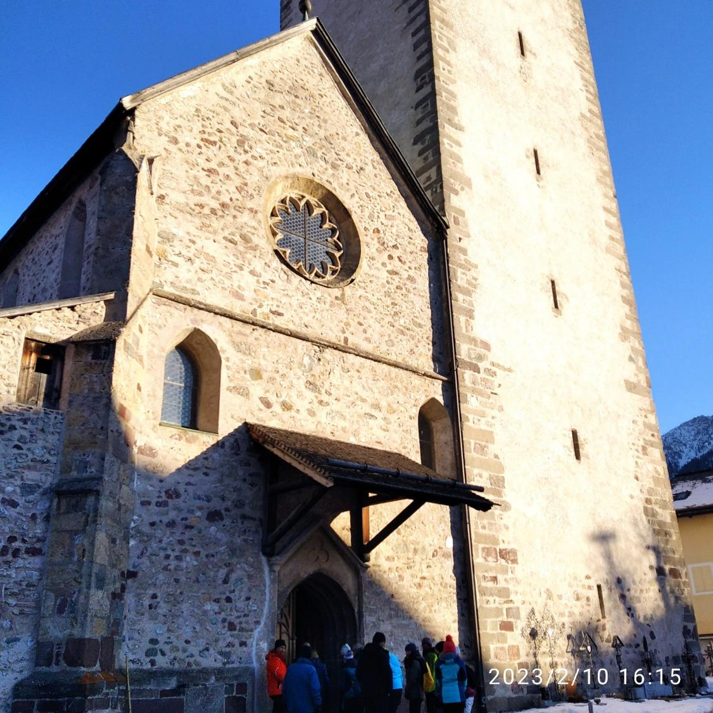
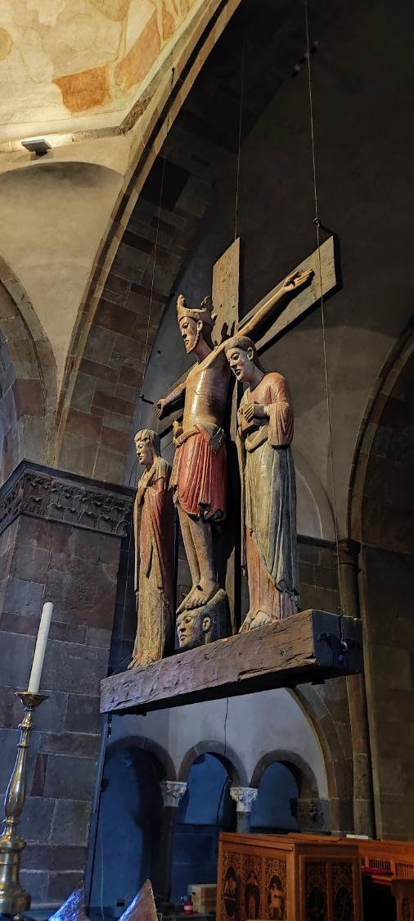

Slide 44
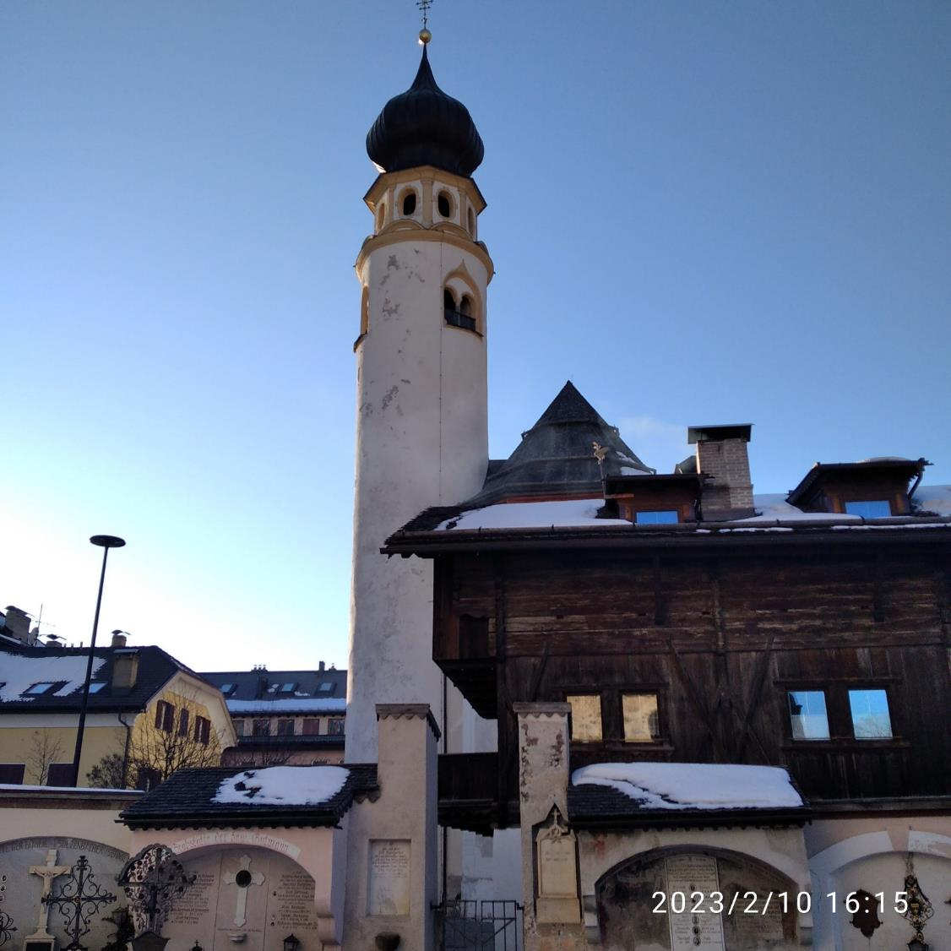
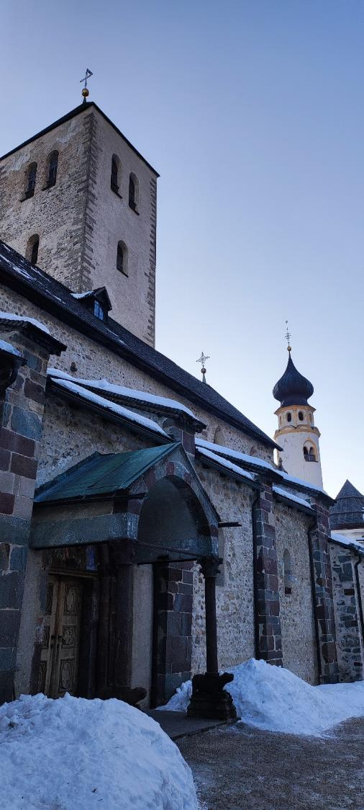

Slide 45
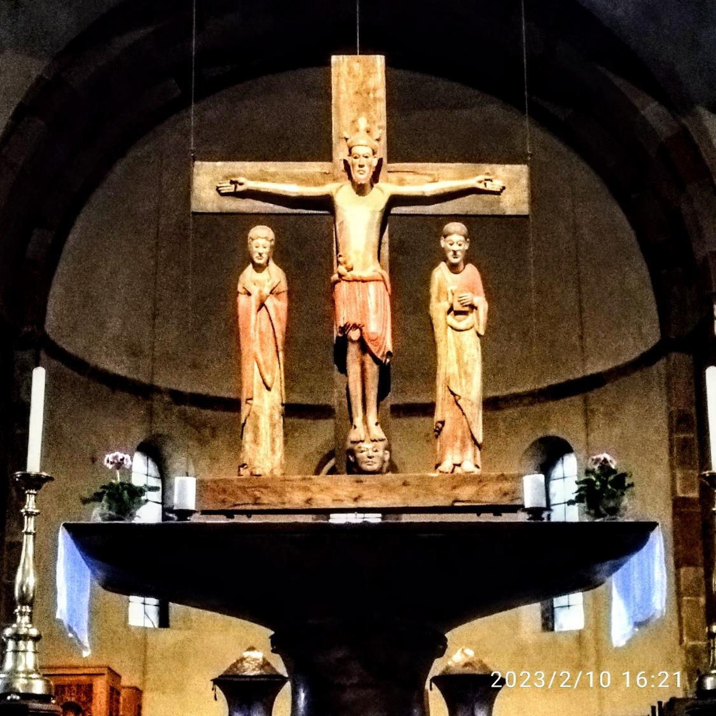
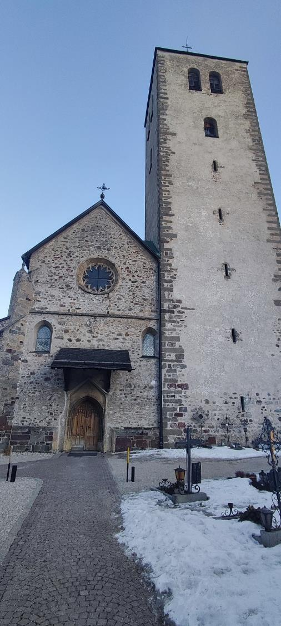

Slide 48
56° corso nazionale di formazione
per insegnanti
“Dolomiti Patrimonio Mondiale UNESCO”
Un racconto di paesaggi, uomini e rocce
DOBBIACO (BZ)
Val Pusteria
Parco Naturale delle Tre Cime
Parco Naturale di Fanes-Sennes-Braies
8-12 febbraio 2023

Slide 53
Arrivederci

